Slide 1
Quantitative evaluation of the influence of internal carotid artery geometry on hemodynamic characteristics via shape classification
頸内動脈の形状分類に基づく壁面せん断応力分布への影響の定量的評価
Jianqing Feng
Ph.D. Student, Year 3
Department of Mechanical Engineering
Graduate School of Engineering, The University of Tokyo
Supervisor: Prof. Marie Oshima
Notes:
1. 题目英语部分需要修正，不是形状修正
2. 关于形状和仿真需要联系一下
3. 关于专业名词需要和陈桑统一一下（shape，geometry，mo～）geometry会更加好。 4. UVCS 是 shape，mo～是形态，不太搭
5. 关于siphon的部分要和陈桑统一
6. 关于圆管的构建的时候，为什么要用VMTK，没有一贯性，其他的case也没办法用。要怎么设计，用什么基准（需要整理），要分配一下。
一步一步来， 从U的部分找两个出来变成V的，之后弄PCA

Slide 2
Content
Introduction
Shape Analysis
CFD Mesh Generation
Blood Flow Simulation
Shape–Hemodynamics Analysis
Summary

Slide 3
Introduction
Background
Current Challenges and Research Aim
Research Process and Data Information

Slide 4

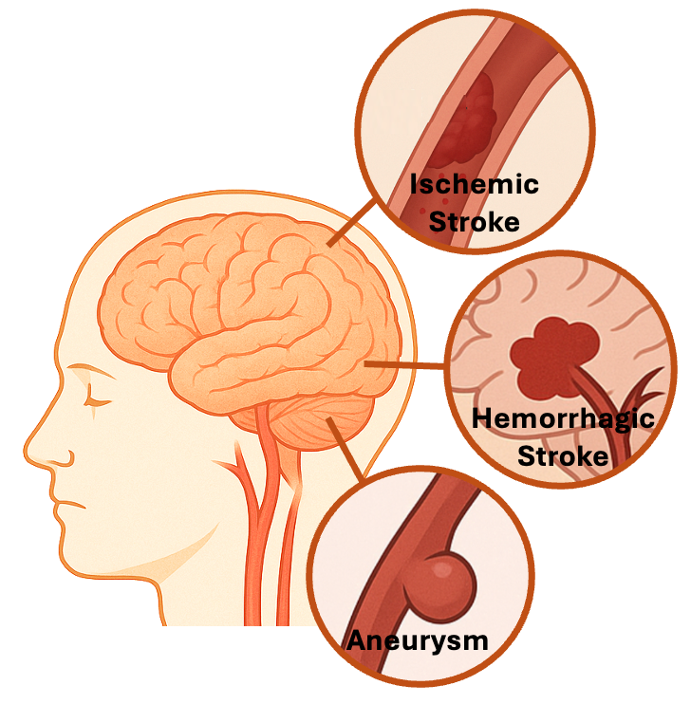
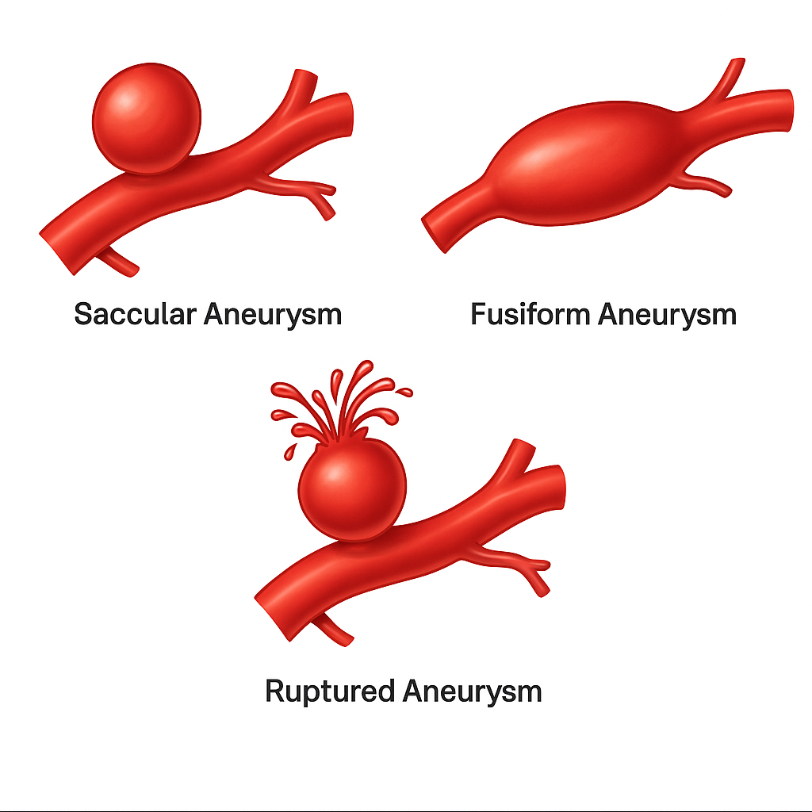


Introduction
Background
Cardiovascular and cerebrovascular diseases are among the leading causes of death. Over 310,000 people die from them each year in Japan. ^{[1]}
Aneurysm rupture can lead to sudden death or severe disability. Early prediction and non-invasive diagnosis are essential for improving patient outcomes and reducing healthcare costs.
Vessel shape
Hemodynamic
Diseases
Figure 1 :Three Major Cerebrovascular Conditions and Types of Cerebral Aneurysms
[1] Ohira, Tetsuya, et al. "Epidemiology of cardiovascular disease in Japan: An overview study." Journal of cardiology 83.3 (2024): 191-200.
Notes:
心脳血管の病気は日本でとても多く、毎年約31万人が亡くなっています。とくに動脈瘤は破れる（やぶれる）と命にかかわるため、早く見つけて体にやさしい検査で調べることが大切です。
研究者は一般的に血管の形状、血行力学、そして疾患の3つの領域に焦点を当てています。

Slide 5

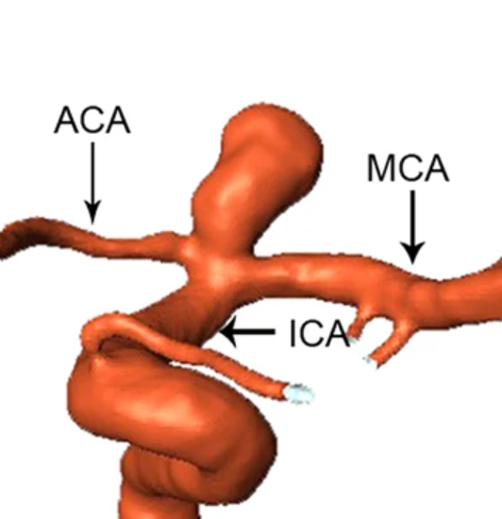
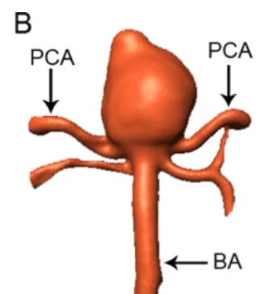
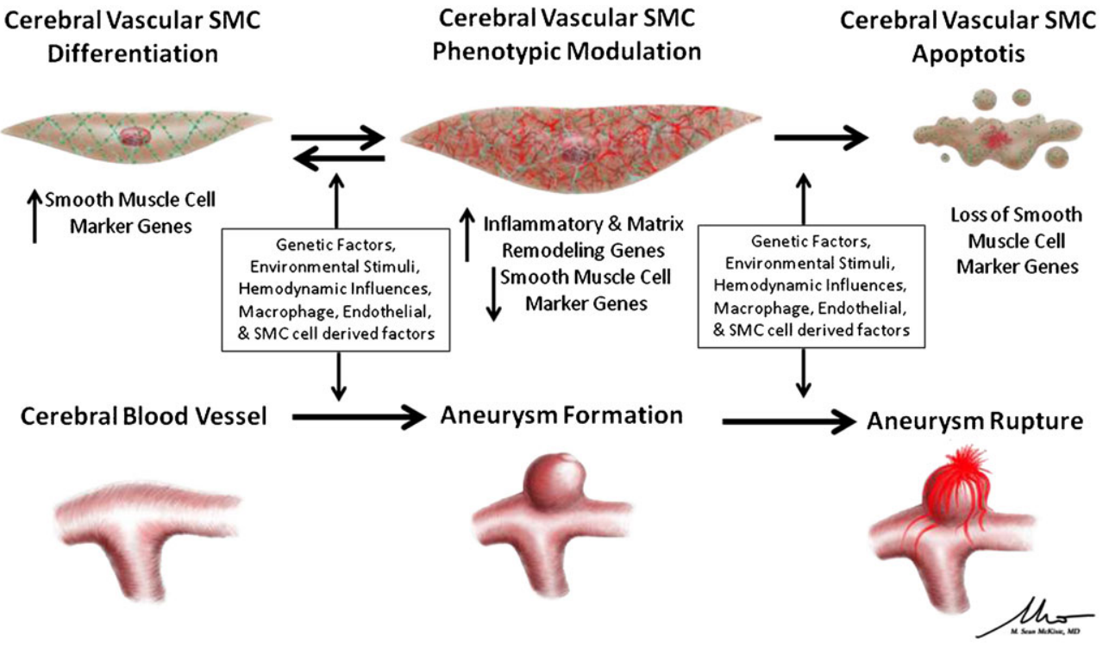
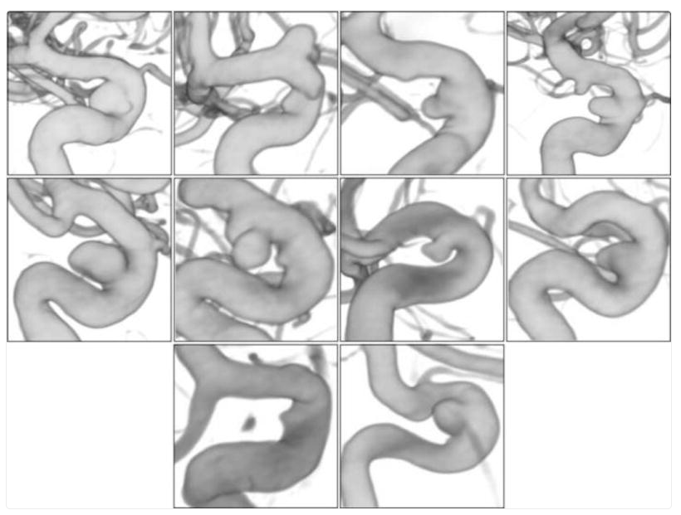
Introduction
Background
Diseases
Bifurcation ^{[3]}
Figure 2 :Role of Smooth Muscle Cell Phenotypic Transition in Cerebral Aneurysm Formation and Rupture ^{[2]}
Bend ^{[4]}
Aneurysm formation is influenced by the anatomical structure of blood vessels ^{[4][5]}
Age, Sex, Lifestyle habits, Heredity...
[2] Starke, Robert M., et al. "Vascular smooth muscle cells in cerebral aneurysm pathogenesis." Translational stroke research 5.3 (2014): 338-346.
[3] Zhang, Xue-Jing, et al. "Asymmetrical than symmetrical cerebral arterial bifurcations are more vulnerable to aneurysm presence." Scientific Reports 9.1 (2019): 17144.
[4] Lauric, Alexandra, et al. "Curvature effect on hemodynamic conditions at the inner bend of the carotid siphon and its relation to aneurysm formation." Journal of biomechanics 47.12 (2014): 3018-3027.
[5] Cevik, Yigit, et al. "Investigation of the morphometric characteristics of internal carotid artery between sexes and in patients with intracranial aneurysms." Surgical and Radiologic Anatomy 46.6 (2024): 859-869.
Notes:
医学の視点から見ると、動脈瘤は突然できるのではなく、血管の壁が少しずつ弱くなって進んでいきます。血流や炎症などの影響で血管の細胞が変化し、壁が薄くなることで発生します。
さらに、分岐部や曲がった部分など特定の形状の場所で起こりやすく、年齢・性別・生活習慣・遺伝なども関わっています。

Slide 6
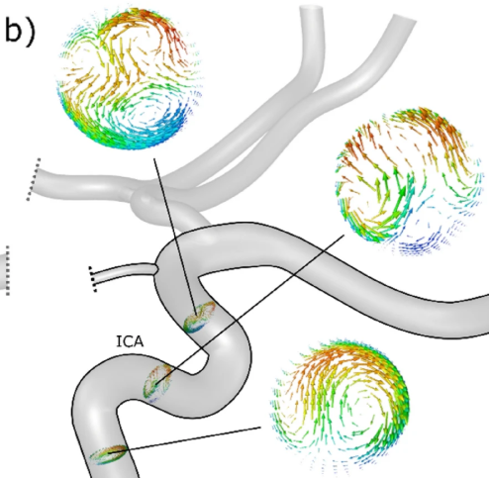
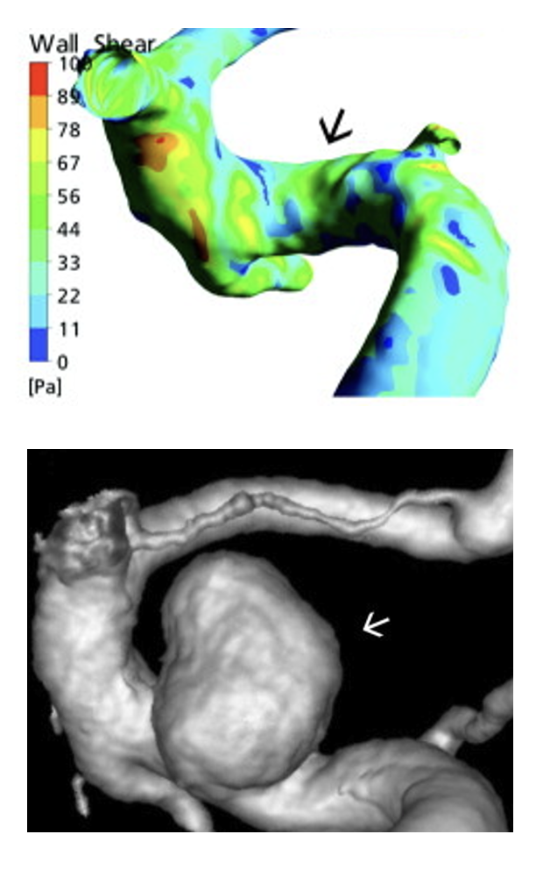
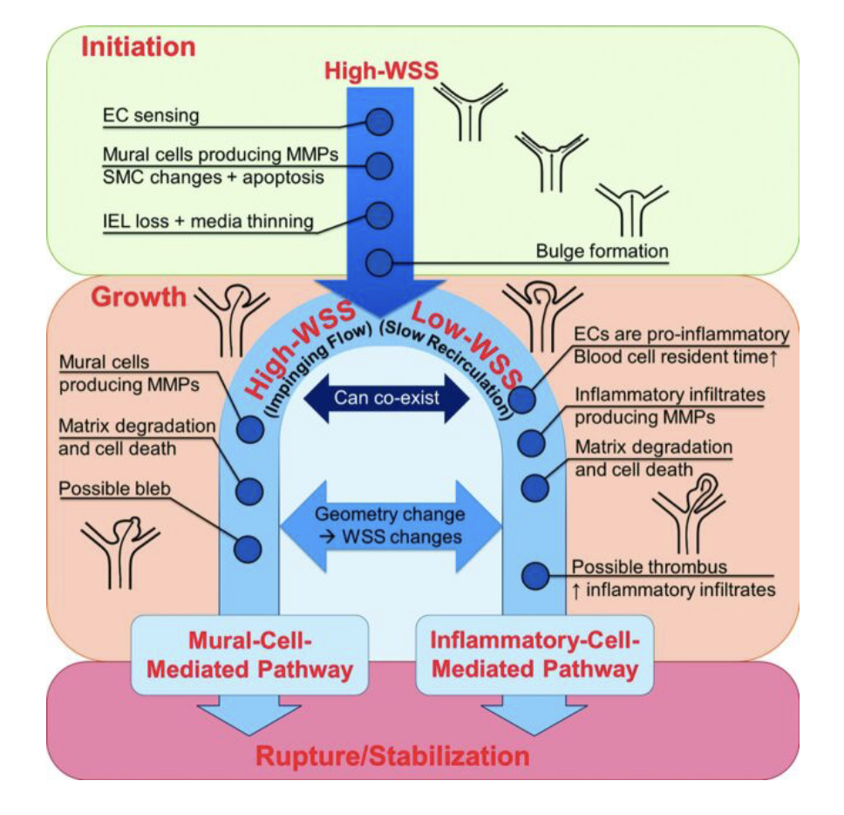
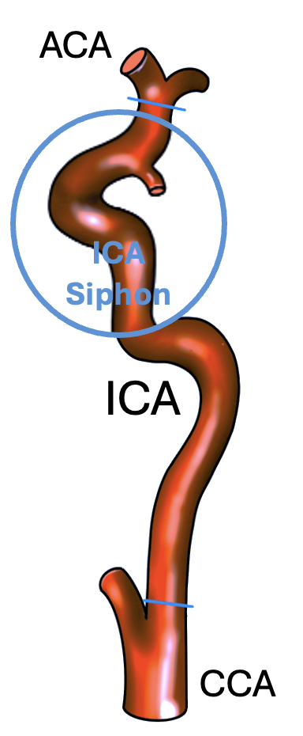
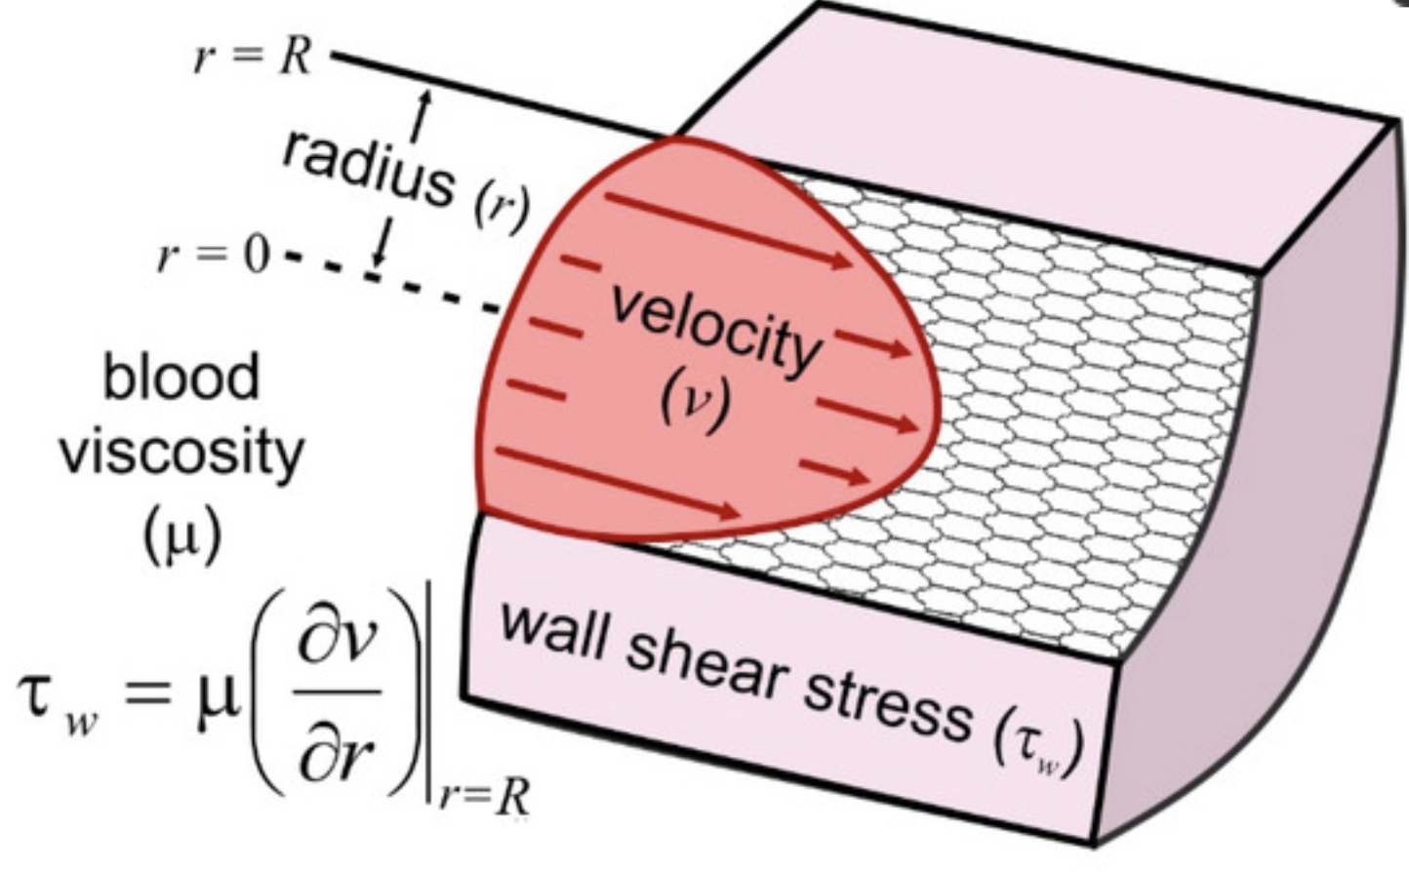
Introduction
Background
Hemodynamic
The internal carotid artery (ICA) supplies the brain, and its siphon segment often exhibits high curvature and torsion. Such complex geometry leads to complex hemodynamics, where wall shear stress (WSS) may contribute to the initiation, progression, and rupture of aneurysms.
High Curvature
High Torsion
High WSS
MCA
Secondary Flows ^{[6]}
WSS Distribution ^{[7]}
wall shear stress (WSS)
Lead to the formation of aneurysms ^{[7]}
(a)
Figure 3 :Mechanism of initiation, growth and rupture of cerebral aneurysm ^{[8]}
[6] Piechna, Adam, and Krzysztof Cieślicki. "Influence of hydrodynamic and functional nonlinearities of blood flow in the cerebral vasculature on cerebral perfusion and autoregulation pressure reserve." Scientific Reports 13.1 (2023): 6229.
[7] Kulcsár, Zsolt, et al. "Hemodynamics of cerebral aneurysm initiation: the role of wall shear stress and spatial wall shear stress gradient." American Journal of neuroradiology 32.3 (2011): 587-594.
[8] H. Meng, H. Meng, J. Xiang, and A. M. Siddiqui, “High wss or low wss? complex interactions of hemodynamics with intracranial aneurysm initiation, growth, and rupture: Toward a unifying hypothesis,” vol. 35, no. 7, p. 1254–1262, Apr 2013.
Notes:
そして、血行力学からみると、内頸動脈（ICA）は脳に血液を送る大切な血管で、そのサイホン部は強い曲がりやねじれがあり、複雑な血流を生みます。
こうした場所では二次流れが起こり、壁せん断応力（WSS）が不均一になって、動脈瘤ができやすくなります。さらに、WSSの高いところは動脈瘤の発生、低いところは動脈瘤の成長に関係すると考えられています。

Slide 7
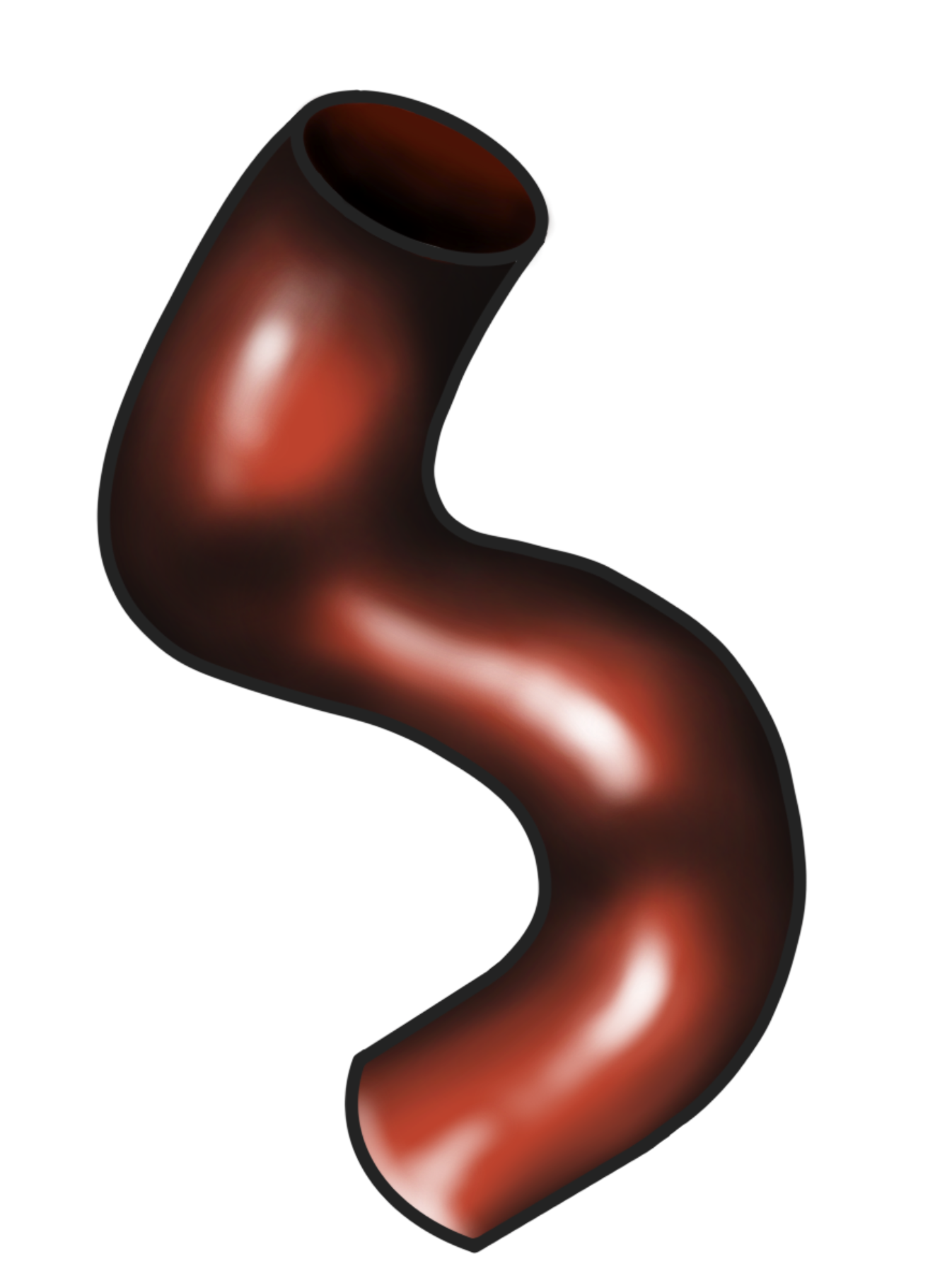
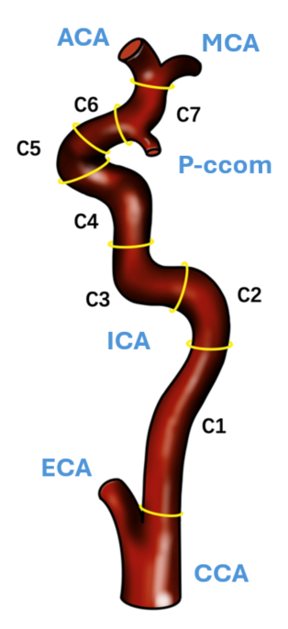
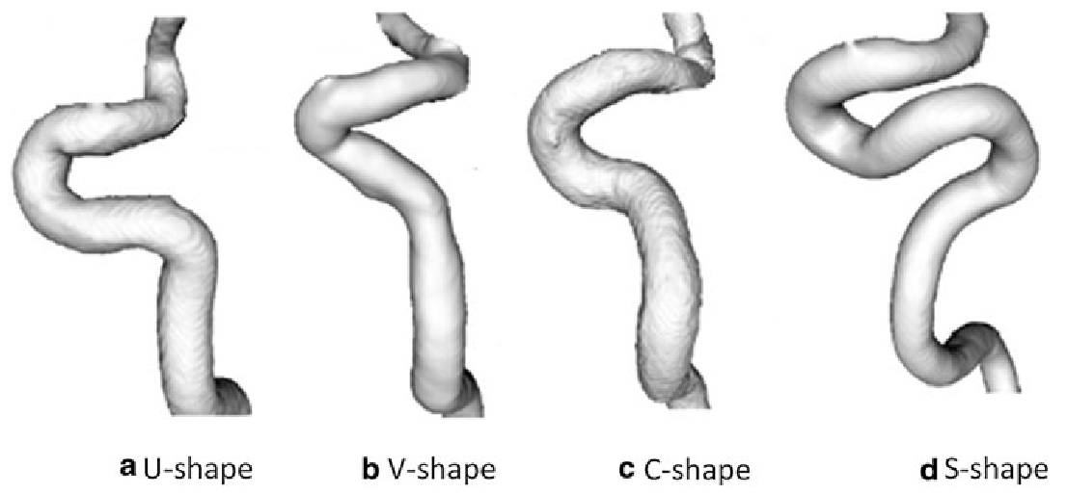

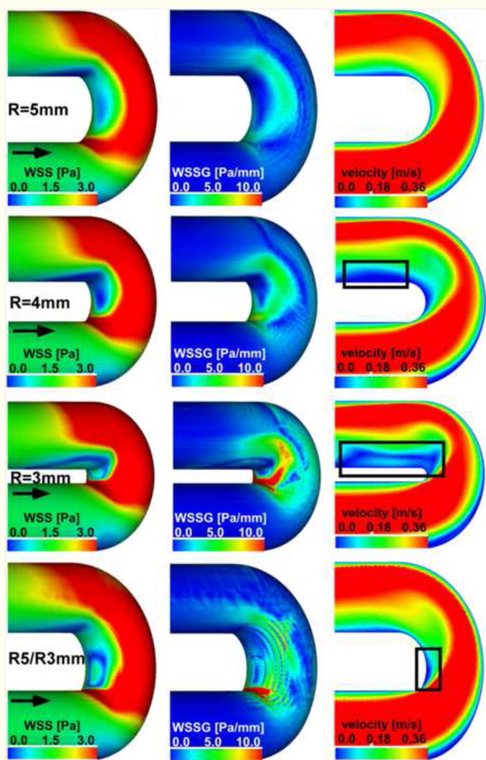
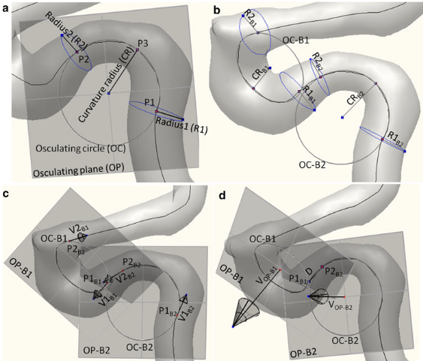

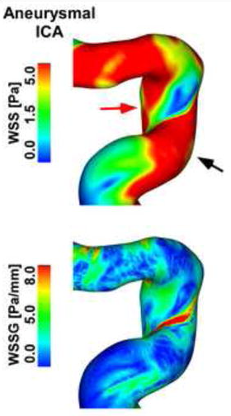
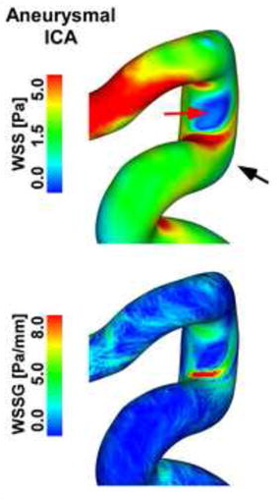
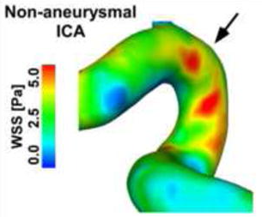
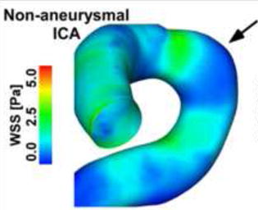
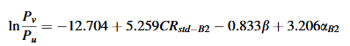
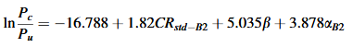
Introduction
Background
Vessel shape
Vascular geometry influences hemodynamics, and shape classification has been applied to investigate its association with aneurysm initiation and progression.
Bend 1
Bend 2
ICA Siphon
Classification
C4~C6
Exploring the relationship between vascular morphology and hemodynamics through artificial vessel modeling ^{[4]}
Exploring flow features of different vascular geometries through patient-specific vascular models ^{[4]}
Classify using machine learning ^{[9]}
[9] Zhang, Chi, et al. "Geometric classification of the carotid siphon: association between geometry and stenoses." Surgical and radiologic anatomy 35 (2013): 385-394.
Notes:
次に内頸動脈（ICA）の形についてです。特にサイホン部には2つの大きなカーブがあり、曲がりやねじれが強いことが特徴です。
従来の研究では、このサイホン部をU・V・C・Sの4つのタイプに分類してきました。最近では、機械学習を使った自動分類の試みも進んでいます。
また、形状と血流の研究では、人工血管モデルや患者ごとの血管モデルを用いて、異なる形状下での血流パターンや動脈瘤との関係が調べられています。

Slide 8
Introduction
Current Challenges and Research Aim
Is shape classification too subjective? Could an objective classification method be proposed?
How can vascular shape be quantitatively characterized to investigate its relationship with hemodynamics, thereby improving objectivity and reliability …
In what ways can the relationship between vascular shape and hemodynamic characteristics be quantitatively investigated?
Key Points
Standardized extraction of vascular shape parameters
Objective Shape Classification Using Geometric Features
Quantitative comparison between shape parameters and hemodynamic characteristics
Notes:
ここまで見てきたように、多くの研究でICAの形状と血流の関係が調べられていますが、いくつか課題が残っています。
まず、形状分類は研究者ごとに基準が異なり、客観性に欠けています。
次に、血管形状をどのように定量的に表現し、より信頼性の高い解析につなげるかが課題です。
さらに、形状と血流の関係も多くが傾向レベルの説明にとどまっており、体系的な定量解析が不足しています。
そこで本研究では、①形状パラメータの標準化抽出、②幾何学的特徴に基づく客観的な分類、③形状パラメータと血行力学特性の定量的比較、の3点に焦点を当てています。

Slide 9
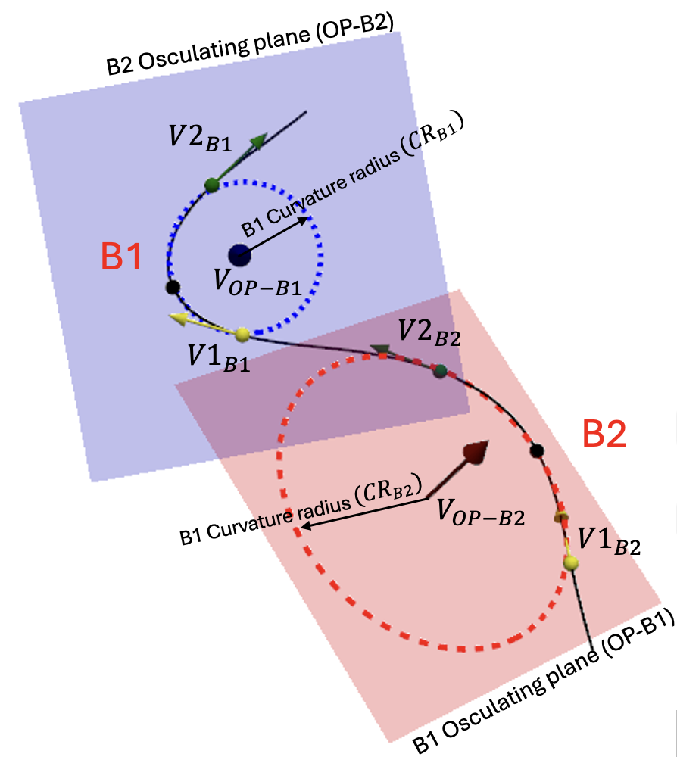
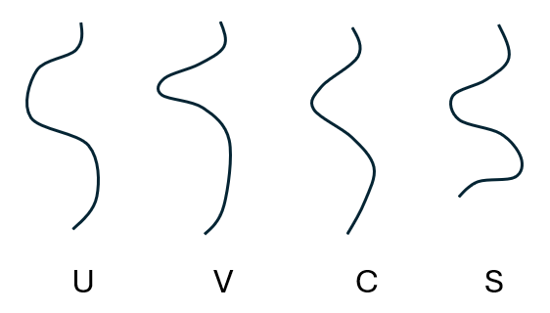
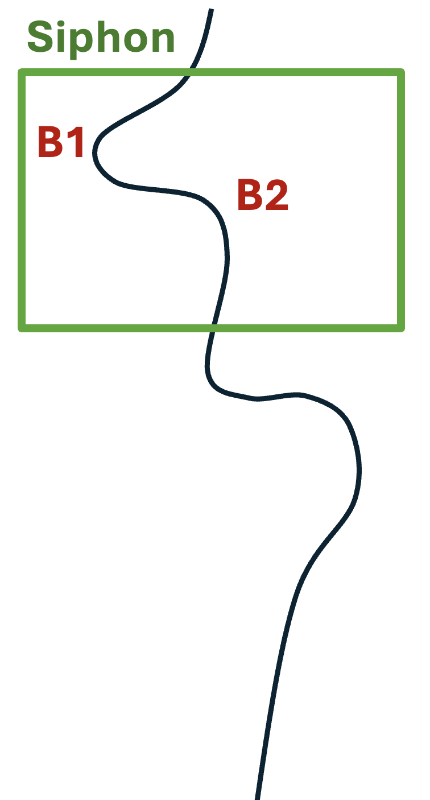
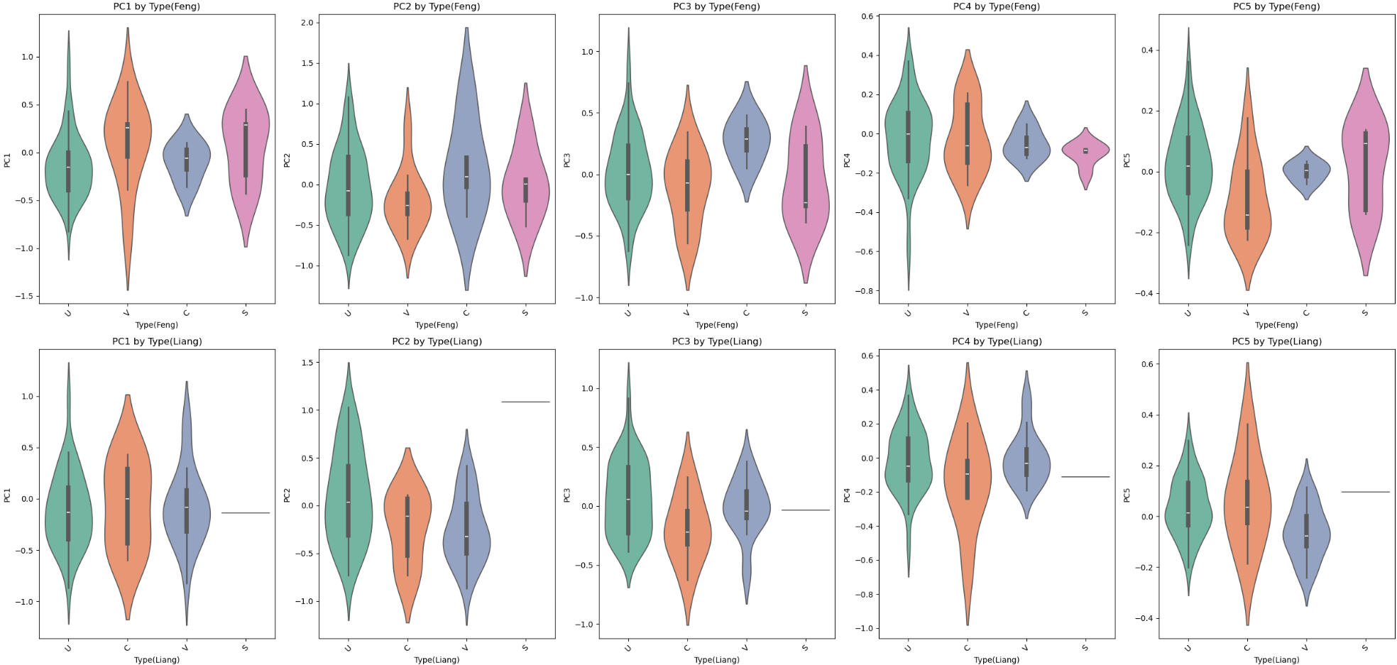
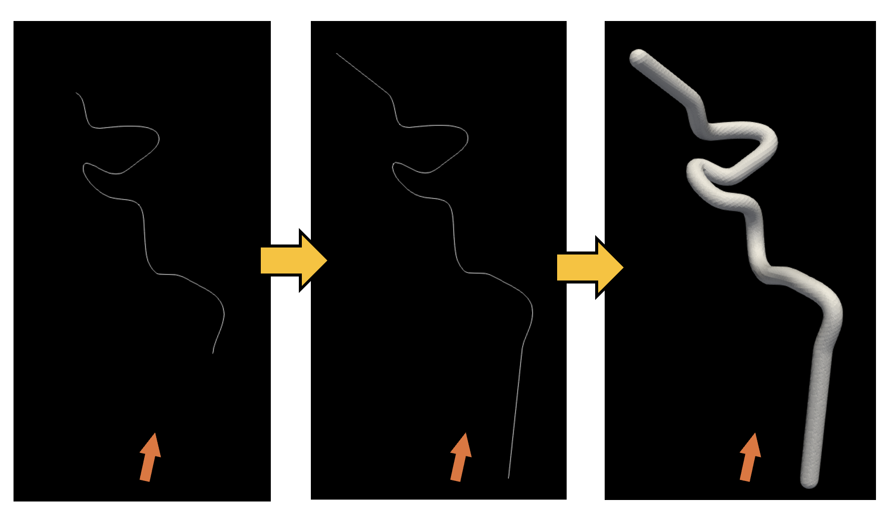
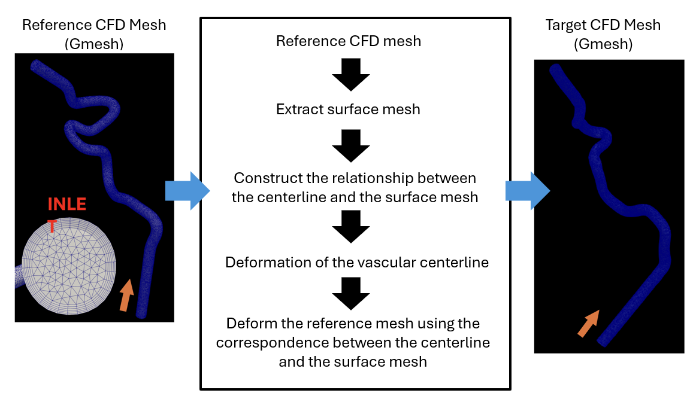
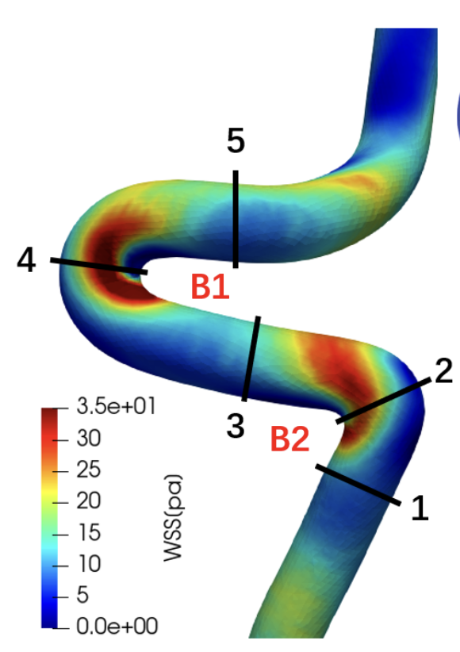
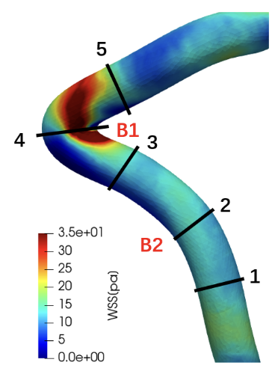
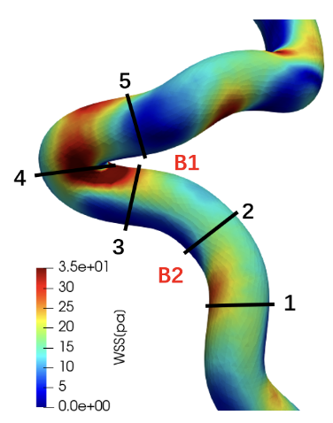
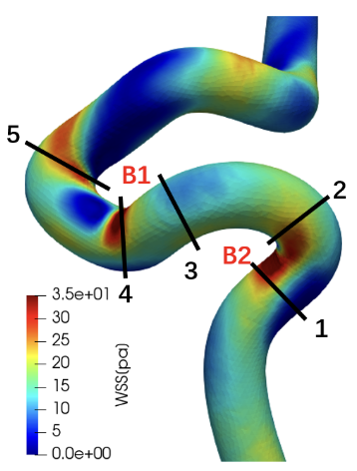
Introduction
Data Information and Research Process
 | BraVa | Nagahama
Total Number | About 110 | About 4800 cases
Usable Number | 77 | 1633 cases (Anzai-sensei)*
*Further confirmation is required
Dataset
Shape Classification
Siphon Extraction
(batch-processing)
Tangent PCA
Preprocessing
Centerline
Shape–Flow Analysis
Surface Model Construction
(batch-processing)
Mesh Generation
(batch-processing)
Blood Flow Simulation
Notes:
これは本研究の全体的な流れです。
まず、データセットの前処理を行い、使用可能な症例を選び、ICAサイホン部の位置を明確にして抽出します。
そのうえで、形状パラメータを定量化して取り出し、形状特徴に基づいて分類と形状解析を行います。
次に、血流解析のために表面モデルを構築し、CFDメッシュを生成してシミュレーションを実施し、血管形状と血行力学特性の関係を定量的に調べます。
データ量が多いため、多くの作業で自動化処理を取り入れています。
現在、BraVaデータセットの77例について研究をやっています。Nagahamaデータについては処理中で、今後の計画として進めていきます。

Slide 10
Shape Analysis
Overview
Siphon Extraction
Siphon Shape Definition
Shape Classification
Tangent Principal Component Analysis

Slide 11
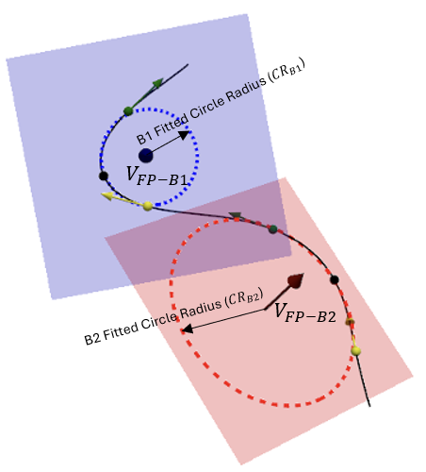
Overview
ICA
ICA Siphon
Siphon Extraction
Definition Arc length of the fitted circle
Extraction of representative shape parameters
Siphon Shape Definition
Siphon Shape Classification
Tangent PCA
[10] Kobayashi, Masaharu, et al. "Development of an image-based modeling system to investigate evolutional geometric changes of a stent graft in an abdominal aortic aneurysm." Circulation Journal 79.7 (2015): 1534-1541.
[11] Piccinelli, Marina, et al. "Geometry of the internal carotid artery and recurrent patterns in location, orientation, and rupture status of lateral aneurysms: an image-based computational study." Neurosurgery 68.5 (2011): 1270-1285.
Notes:
まずはサイホン部の抽出方法を説明します。
まず、ICA中心線の曲率（κ）と捩じれ率（τ）を計算します。
一般的に最大曲率はB1付近に現れるため、このピークと次の曲率ピークを手がかりにサイホン部の2つの大きなカーブを特定します。
そして、曲率の谷（たに）を利用してサイホン部の開始点と終了点を定義し、この特徴に基づいてサイホン部を抽出します。

Slide 12
Overview
[10] Kobayashi, Masaharu, et al. "Development of an image-based modeling system to investigate evolutional geometric changes of a stent graft in an abdominal aortic aneurysm." Circulation Journal 79.7 (2015): 1534-1541.
[11] Piccinelli, Marina, et al. "Geometry of the internal carotid artery and recurrent patterns in location, orientation, and rupture status of lateral aneurysms: an image-based computational study." Neurosurgery 68.5 (2011): 1270-1285.
Notes:
まずはサイホン部の抽出方法を説明します。
まず、ICA中心線の曲率（κ）と捩じれ率（τ）を計算します。
一般的に最大曲率はB1付近に現れるため、このピークと次の曲率ピークを手がかりにサイホン部の2つの大きなカーブを特定します。
そして、曲率の谷（たに）を利用してサイホン部の開始点と終了点を定義し、この特徴に基づいてサイホン部を抽出します。

Slide 13
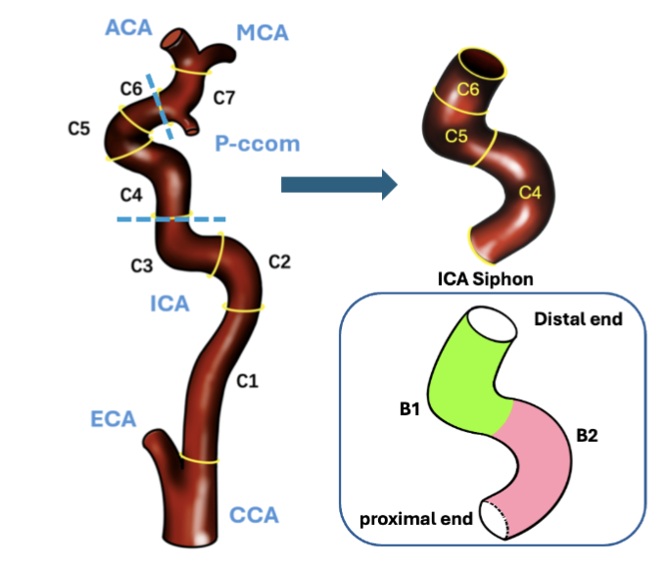
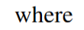
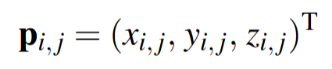
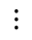
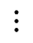
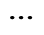
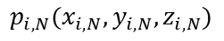
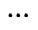
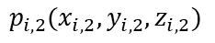
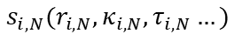
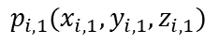
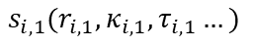
Definition of ICA Siphon
$$p_{i,N}(x_{i,N},y_{i,N},z_{i,N})$$
$$⋮$$
1D
$$s_{i,1}(r_{i,1},κ_{i,1},τ_{i,1}…)$$
$$⋮$$
$$⋮$$
$$s_{i,N}(r_{i,N},κ_{i,N},τ_{i,N}…)$$
z
y
$$⋮$$
x
$$p_{i,2}(x_{i,2},y_{i,2},z_{i,2})$$
3D
$$p_{i,1}(x_{i,1},y_{i,1},z_{i,1})$$
[10] Kobayashi, Masaharu, et al. "Development of an image-based modeling system to investigate evolutional geometric changes of a stent graft in an abdominal aortic aneurysm." Circulation Journal 79.7 (2015): 1534-1541.
[11] Piccinelli, Marina, et al. "Geometry of the internal carotid artery and recurrent patterns in location, orientation, and rupture status of lateral aneurysms: an image-based computational study." Neurosurgery 68.5 (2011): 1270-1285.
Notes:
まずはサイホン部の抽出方法を説明します。
まず、ICA中心線の曲率（κ）と捩じれ率（τ）を計算します。
一般的に最大曲率はB1付近に現れるため、このピークと次の曲率ピークを手がかりにサイホン部の2つの大きなカーブを特定します。
そして、曲率の谷（たに）を利用してサイホン部の開始点と終了点を定義し、この特徴に基づいてサイホン部を抽出します。

Slide 14
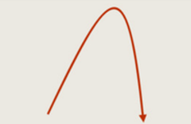
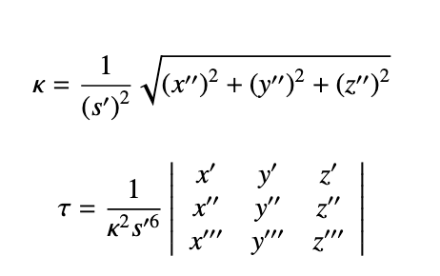
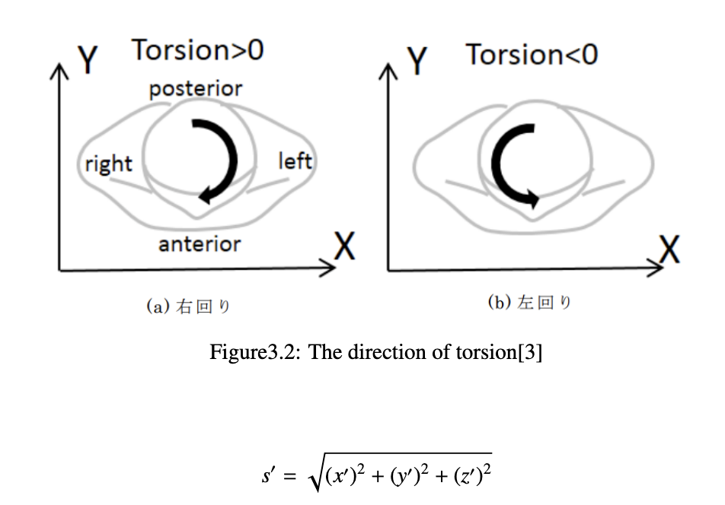
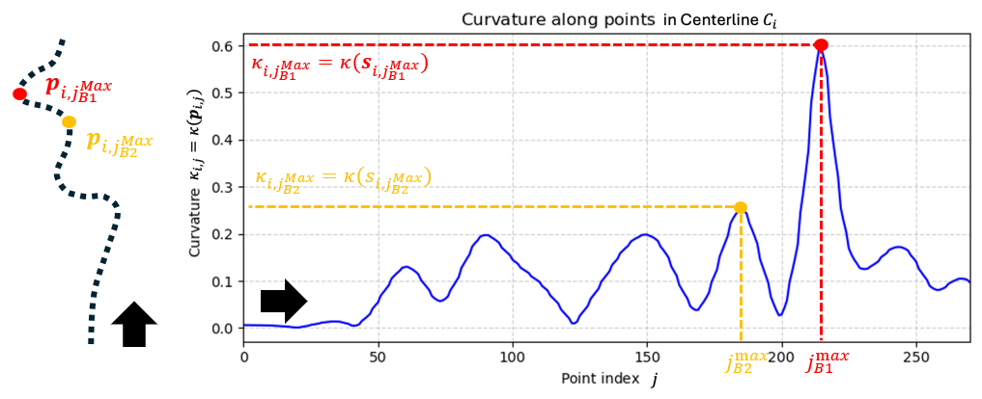

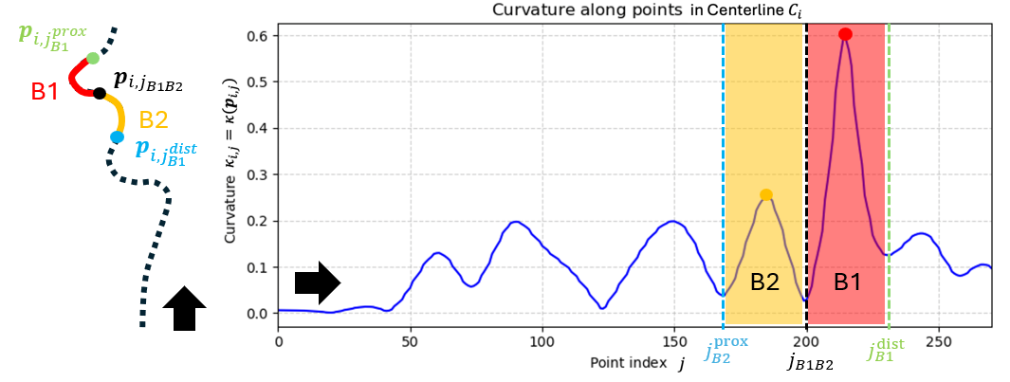



Siphon Extraction
Calculate Curvature ($κ$) ^{[10]}
Dentification of curvature peaks B1 and B2 along the centerline ( $p_{i,j_{B1}^{Max}}$ and $p_{i,j_{B2}^{Max}}$ ).
C4 ~ C6
ICA Centerline
dentification of the boundaries and subdivision of the ICA siphon based on curvature distribution ( $p_{i,j_{B2}^{prox}},p_{i,j_{B2}^{dist}}$ and $p_{i,j_{B1B2} }$).
ICA Siphon Centerline
[10] Kobayashi, Masaharu, et al. "Development of an image-based modeling system to investigate evolutional geometric changes of a stent graft in an abdominal aortic aneurysm." Circulation Journal 79.7 (2015): 1534-1541.
[11] Piccinelli, Marina, et al. "Geometry of the internal carotid artery and recurrent patterns in location, orientation, and rupture status of lateral aneurysms: an image-based computational study." Neurosurgery 68.5 (2011): 1270-1285.
Notes:
まずはサイホン部の抽出方法を説明します。
まず、ICA中心線の曲率（κ）と捩じれ率（τ）を計算します。
一般的に最大曲率はB1付近に現れるため、このピークと次の曲率ピークを手がかりにサイホン部の2つの大きなカーブを特定します。
そして、曲率の谷（たに）を利用してサイホン部の開始点と終了点を定義し、この特徴に基づいてサイホン部を抽出します。

Slide 15


Definition of Fitted Arc
It is necessary to select the portion of the centerline that represents the characteristic geometry of the bend before performing circular fitting . In this study, the range of the fitted arc was defined using a curvature threshold parameter α (0 < α < 1).
The fitted arc was defined as the region around the curvature peak where the curvature remained above the threshold $ακ_{{i,j}_{B1}^{Max}}$.
Notes:
曲率ねじり率は、理論上は曲がりやねじれを表す指標ですが、
曲率の変化は曲がりの強さを線形的に反映しないため、異なる症例間で相対比較が難しくなります。
さらに、ねじり率は3次元座標の微小な変動に非常に敏感で、ノイズが入りやすいという問題があります。
そのため、サイホン部の形状は、2つのカーブそれぞれのfitting円を使いました。
各カーブの曲率ピーク位置を固定し、その位置を基準に円弧の長さを決めることで、誰が解析しても同じ結果が得られるよう標準化しています。そのうえで最小二乗法を使い、フィッティングした円とその平面を求めました。
そのなかで特に注目しているのは、2つのカーブそれぞれのfitting円半径と、それらの平面間の角度（β角）です。
fitting円半径はカーブの曲がり具合を表し、β角は2つのカーブ間のねじれを表す指標として適しています。

Slide 16






Definition of Fitting Plane
Fitted arc segment ordered point set:
Compute the centroid of the fitted points:
Express the general plane equation using the normal vector${(a,b,c)}^{T}$
Determine the optimal plane by minimizing the total squared distance:
Finally, obtain the normal vector $n_{i}^{B1}$ to define the fitted plane:
Notes:
Eigenvalue decomposition method

Slide 17













Definition of Fitted Circles
The 3D centerline points are first projected onto the fitted plane, and their coordinates are represented as $(u_{j},v_{j})$
Circle Equation:
Linearization:
Least Squares Solution (QR Method):
Notes:
Eigenvalue decomposition method

Slide 18






Definition of Shape Parameters
1. Fitted Circle Radius $( {CR}_{i}^{B1},{CR}_{i}^{B2} )$
The radii $CR_{i,B1}$and $CR_{i,B2}$correspond to the fitted circle radii $r_{i}^{B1}$and $r_{i}^{B2}$,obtained from the circle fitting process. Represent the curvature intensity of the bending segments B1 and B2, respectively.
Smaller radius → stronger curvature (higher bending).
Larger radius → weaker curvature (gentler bending).
2. Angle Between Fitted Planes ${( β}_{i} )$
To evaluate the spatial non-coplanarity between two bending segments. The angle between the two fitted planes is computed as:
$$β_{i}=\cos^{−1}\left(\frac{n_{i}^{B1}⋅n_{i}^{B2}}{∥n_{i}^{B1}∥∥n_{i}^{B2}∥}\right)$$
$β_{i}≈0^{∘}$: almost coplanar
Large $β_{i}$: strong out-of-plane bending
B1 fitted plane
$${CR}_{i}^{B1}$$
$$n_{i}^{B1}$$
$${CR}_{i}^{B2}$$
$$n_{i}^{B2}$$
B2 fitted plane
Notes:
曲率ねじり率は、理論上は曲がりやねじれを表す指標ですが、
曲率の変化は曲がりの強さを線形的に反映しないため、異なる症例間で相対比較が難しくなります。
さらに、ねじり率は3次元座標の微小な変動に非常に敏感で、ノイズが入りやすいという問題があります。
そのため、サイホン部の形状は、2つのカーブそれぞれのfitting円を使いました。
各カーブの曲率ピーク位置を固定し、その位置を基準に円弧の長さを決めることで、誰が解析しても同じ結果が得られるよう標準化しています。そのうえで最小二乗法を使い、フィッティングした円とその平面を求めました。
そのなかで特に注目しているのは、2つのカーブそれぞれのfitting円半径と、それらの平面間の角度（β角）です。
fitting円半径はカーブの曲がり具合を表し、β角は2つのカーブ間のねじれを表す指標として適しています。

Slide 19






Definition of Shape Parameters
The optimal $α$ was selected by minimizing the curvature fitting error:
Optimization Criterion:
Definition of Optimal Fitted Arc:
Through this method, the optimal fitted arcs of B1 and B2 were obtained for each centerline, and their geometric parameters were extracted to serve as the basis for the subsequent quantitative analysis.
$${Error}_{i}^{B1}\left(α\right)=\left|\frac{1}{{CR}_{i}^{B1}(α)}−κ_{i,j_{B1}^{Max}}^{max}\right|$$
$κ_{i,j}≥α_{opt}⋅$ $κ_{i,j_{B1}^{Max}}^{max}$
Notes:
曲率ねじり率は、理論上は曲がりやねじれを表す指標ですが、
曲率の変化は曲がりの強さを線形的に反映しないため、異なる症例間で相対比較が難しくなります。
さらに、ねじり率は3次元座標の微小な変動に非常に敏感で、ノイズが入りやすいという問題があります。
そのため、サイホン部の形状は、2つのカーブそれぞれのfitting円を使いました。
各カーブの曲率ピーク位置を固定し、その位置を基準に円弧の長さを決めることで、誰が解析しても同じ結果が得られるよう標準化しています。そのうえで最小二乗法を使い、フィッティングした円とその平面を求めました。
そのなかで特に注目しているのは、2つのカーブそれぞれのfitting円半径と、それらの平面間の角度（β角）です。
fitting円半径はカーブの曲がり具合を表し、β角は2つのカーブ間のねじれを表す指標として適しています。

Slide 20


Verification
Fitted Arc
Case | $$1$$ |  |  | $$2$$ |  |  | 3 |  |  | 4
Threshold parameter$(α)$ | 0.2 | 0.5 | 0.8 | 0.2 | 0.5 | 0.8 | 0.2 | 0.5 | 0.8 | 0.2 | 0.5 | 0.8
Max index (Curvature) | 18 ( 0.5956) |  |  | 18 ( 1.0097 ) |  |  | 19 ( 1.0453 ) |  |  | 18 ( 1.4926 )
Threshold ($αmax$ ) | 0.1191 | 0.2978 | 0.4765 | 0.2019 | 0.5048 | 0.8077 | 0.2090 | 0.5226 | 0.8362 | 0.2985 | 0.7463 | 1.1941
Start index (Curvature) | 1 ( 0.1251 ) | 11 ( 0.3215 ) | 15 ( 0.5343 ) | 7 ( 0.2183 ) | 13 ( 0.5457 ) | 15 ( 0.8094 ) | 9 (0.2196) | 14 ( 0.5296 ) | 17 ( 0.9165 ) | 12 ( 0.4495 ) | 15 ( 0.8545 ) | 16 (1.2433)
End index (Curvature) | 28 ( 0.1219 ) | 27 ( 0.3307 ) | 21 ( 0.4774 ) | 27 ( 0.2263 ) | 23 ( 0.5310 ) | 21 ( 0.8147 ) | 28 ( 0.2304 ) | 24 ( 0.5268 ) | 21 (0.9261) | 25 ( 0.3560 ) | 22 ( 0.7768 ) | 19 (1.4594)
Segment point count | 28 | 13 | 7 | 21 | 11 | 7 | 20 | 11 | 5 | 14 | 8 | 4
Notes:
曲率ねじり率は、理論上は曲がりやねじれを表す指標ですが、
曲率の変化は曲がりの強さを線形的に反映しないため、異なる症例間で相対比較が難しくなります。
さらに、ねじり率は3次元座標の微小な変動に非常に敏感で、ノイズが入りやすいという問題があります。
そのため、サイホン部の形状は、2つのカーブそれぞれのfitting円を使いました。
各カーブの曲率ピーク位置を固定し、その位置を基準に円弧の長さを決めることで、誰が解析しても同じ結果が得られるよう標準化しています。そのうえで最小二乗法を使い、フィッティングした円とその平面を求めました。
そのなかで特に注目しているのは、2つのカーブそれぞれのfitting円半径と、それらの平面間の角度（β角）です。
fitting円半径はカーブの曲がり具合を表し、β角は2つのカーブ間のねじれを表す指標として適しています。

Slide 21




Verification
Fitted Plane
Case 1
Case 2
Case 3
Case 4
Notes:
曲率ねじり率は、理論上は曲がりやねじれを表す指標ですが、
曲率の変化は曲がりの強さを線形的に反映しないため、異なる症例間で相対比較が難しくなります。
さらに、ねじり率は3次元座標の微小な変動に非常に敏感で、ノイズが入りやすいという問題があります。
そのため、サイホン部の形状は、2つのカーブそれぞれのfitting円を使いました。
各カーブの曲率ピーク位置を固定し、その位置を基準に円弧の長さを決めることで、誰が解析しても同じ結果が得られるよう標準化しています。そのうえで最小二乗法を使い、フィッティングした円とその平面を求めました。
そのなかで特に注目しているのは、2つのカーブそれぞれのfitting円半径と、それらの平面間の角度（β角）です。
fitting円半径はカーブの曲がり具合を表し、β角は2つのカーブ間のねじれを表す指標として適しています。

Slide 22


Verification
Point Projection
Case 1
Case 2
Case 3
Case 4
Notes:
曲率ねじり率は、理論上は曲がりやねじれを表す指標ですが、
曲率の変化は曲がりの強さを線形的に反映しないため、異なる症例間で相対比較が難しくなります。
さらに、ねじり率は3次元座標の微小な変動に非常に敏感で、ノイズが入りやすいという問題があります。
そのため、サイホン部の形状は、2つのカーブそれぞれのfitting円を使いました。
各カーブの曲率ピーク位置を固定し、その位置を基準に円弧の長さを決めることで、誰が解析しても同じ結果が得られるよう標準化しています。そのうえで最小二乗法を使い、フィッティングした円とその平面を求めました。
そのなかで特に注目しているのは、2つのカーブそれぞれのfitting円半径と、それらの平面間の角度（β角）です。
fitting円半径はカーブの曲がり具合を表し、β角は2つのカーブ間のねじれを表す指標として適しています。

Slide 23


Verification
Fitted Circle
Case 1
Case 2
Case 3
Case 4
Notes:
曲率ねじり率は、理論上は曲がりやねじれを表す指標ですが、
曲率の変化は曲がりの強さを線形的に反映しないため、異なる症例間で相対比較が難しくなります。
さらに、ねじり率は3次元座標の微小な変動に非常に敏感で、ノイズが入りやすいという問題があります。
そのため、サイホン部の形状は、2つのカーブそれぞれのfitting円を使いました。
各カーブの曲率ピーク位置を固定し、その位置を基準に円弧の長さを決めることで、誰が解析しても同じ結果が得られるよう標準化しています。そのうえで最小二乗法を使い、フィッティングした円とその平面を求めました。
そのなかで特に注目しているのは、2つのカーブそれぞれのfitting円半径と、それらの平面間の角度（β角）です。
fitting円半径はカーブの曲がり具合を表し、β角は2つのカーブ間のねじれを表す指標として適しています。

Slide 24





Verification
Fitted Circle
0.1 0.2 0.3 0.4 0.5 0.6 0.7 0.8 0.9
0.1 0.2 0.3 0.4 0.5 0.6 0.7 0.8 0.9
0.1 0.2 0.3 0.4 0.5 0.6 0.7 0.8 0.9
Notes:
このスライドは、全データの分布を示しています。
CR_B2とβ角は、Drop Ratioを変えてもほとんど変化が見られませんが、CR_B1は0.4までの範囲で大きな変化が見られます。
したがって、円弧の長さを決める際には、曲率減少率を0.4以上に設定するほうが安定した結果が得られると考えられます。

Slide 25





Siphon Shape Definition
Notes:
曲率ねじり率は、理論上は曲がりやねじれを表す指標ですが、
曲率の変化は曲がりの強さを線形的に反映しないため、異なる症例間で相対比較が難しくなります。
さらに、ねじり率は3次元座標の微小な変動に非常に敏感で、ノイズが入りやすいという問題があります。
そのため、サイホン部の形状は、2つのカーブそれぞれのfitting円を使いました。
各カーブの曲率ピーク位置を固定し、その位置を基準に円弧の長さを決めることで、誰が解析しても同じ結果が得られるよう標準化しています。そのうえで最小二乗法を使い、フィッティングした円とその平面を求めました。
そのなかで特に注目しているのは、2つのカーブそれぞれのfitting円半径と、それらの平面間の角度（β角）です。
fitting円半径はカーブの曲がり具合を表し、β角は2つのカーブ間のねじれを表す指標として適しています。

Slide 26


Verification
Fitted Circle
Notes:
このスライドは、全データの分布を示しています。
CR_B2とβ角は、Drop Ratioを変えてもほとんど変化が見られませんが、CR_B1は0.4までの範囲で大きな変化が見られます。
したがって、円弧の長さを決める際には、曲率減少率を0.4以上に設定するほうが安定した結果が得られると考えられます。

Slide 27



Verification
Fitted Circle
$${Error}_{i}^{B1}\left(α\right)=\left|\frac{1}{{CR}_{i}^{B1}(α)}−κ_{i,j_{B1}^{Max}}^{max}\right|$$
Notes:
このスライドは、全データの分布を示しています。
CR_B2とβ角は、Drop Ratioを変えてもほとんど変化が見られませんが、CR_B1は0.4までの範囲で大きな変化が見られます。
したがって、円弧の長さを決める際には、曲率減少率を0.4以上に設定するほうが安定した結果が得られると考えられます。

Slide 28

Siphon Shape Definition
Case 1
Case 2
Case 3
Case 4
method | Case | Center point |  | Radius (mm)
 |  | u | v
QR | 1 | 1.0977 | 0.8237 | 1.8603
 | 2 | 0.5874 | 0.3331 | 1.1069
 | 3 | 0.3942 | 0.3512 | 1.0326
 | 4 | 0.2363 | 0.8380 | 1.2058
GN | 1 | 1.1045 | 0.8278 | 1.8658
 | 2 | 0.6023 | 0.3377 | 1.1069
 | 3 | 0.4070 | 0.3694 | 1.0403
 | 4 | 0.2576 | 0.9313 | 1.2737
Notes:
曲率ねじり率は、理論上は曲がりやねじれを表す指標ですが、
曲率の変化は曲がりの強さを線形的に反映しないため、異なる症例間で相対比較が難しくなります。
さらに、ねじり率は3次元座標の微小な変動に非常に敏感で、ノイズが入りやすいという問題があります。
そのため、サイホン部の形状は、2つのカーブそれぞれのfitting円を使いました。
各カーブの曲率ピーク位置を固定し、その位置を基準に円弧の長さを決めることで、誰が解析しても同じ結果が得られるよう標準化しています。そのうえで最小二乗法を使い、フィッティングした円とその平面を求めました。
そのなかで特に注目しているのは、2つのカーブそれぞれのfitting円半径と、それらの平面間の角度（β角）です。
fitting円半径はカーブの曲がり具合を表し、β角は2つのカーブ間のねじれを表す指標として適しています。

Slide 29











Siphon Shape Definition
Case 1
Case 2
Case 3
Case 4
method | Case | Center point |  | Radius (mm)
 |  | u | v
QR | 1 | 1.0977 | 0.8237 | 1.8603
 | 2 | 0.5874 | 0.3331 | 1.1069
 | 3 | 0.3942 | 0.3512 | 1.0326
 | 4 | 0.2363 | 0.8380 | 1.2058
GN | 1 | 1.1045 | 0.8278 | 1.8658
 | 2 | 0.6023 | 0.3377 | 1.1069
 | 3 | 0.4070 | 0.3694 | 1.0403
 | 4 | 0.2576 | 0.9313 | 1.2737
1e-10
Notes:
曲率ねじり率は、理論上は曲がりやねじれを表す指標ですが、
曲率の変化は曲がりの強さを線形的に反映しないため、異なる症例間で相対比較が難しくなります。
さらに、ねじり率は3次元座標の微小な変動に非常に敏感で、ノイズが入りやすいという問題があります。
そのため、サイホン部の形状は、2つのカーブそれぞれのfitting円を使いました。
各カーブの曲率ピーク位置を固定し、その位置を基準に円弧の長さを決めることで、誰が解析しても同じ結果が得られるよう標準化しています。そのうえで最小二乗法を使い、フィッティングした円とその平面を求めました。
そのなかで特に注目しているのは、2つのカーブそれぞれのfitting円半径と、それらの平面間の角度（β角）です。
fitting円半径はカーブの曲がり具合を表し、β角は2つのカーブ間のねじれを表す指標として適しています。

Slide 30
















Siphon Shape Definition
Definition Arc length of the fitted circle
Arc extraction:
The arc segment is extracted from the curvature peak until
on both sides of the maximum curvature point.
$κ$(s)$<drop ratio(r)×κ_{max}$
$κ$(s): calculated curvature
$κ_{max}$: calculated maximum curvature of B1/B2
$$drop ratio\left(r\right)=0.5$$
$$drop ratio\left(r\right)=0.9$$
$drop ratio\left(r\right)=0.$2
The arc length may affect the fitted circle radius as well as the β angle.
2. Optimality Criterion:
The optimal curvature drop ratio $(r_{opt})$is determined by finding the drop ratio (𝑟) that minimizes the difference between $κ_{max}$ and the curvature estimated from the fitted circle $(\frac{1}{{CR}_{B1}} or\frac{1}{{CR}_{B2}})$ :
$${drop ratio}_{opt}(r_{opt})$$
$CB\left(r\right):$radius of the fitted circle for Bend 1 or Bend 2, obtained under a given drop ratio 𝑟
Notes:
ここは、フィッティング円弧が3つの形状パラメータに与える感度を示しています。
円弧の選択は曲率の減少率に基づいて決まるため、その長さが3つの形状パラメータの値に影響する可能性があります。
たとえば、円弧が短すぎるとフィッティング円の半径は小さくなり、長すぎると大きくなって、曲がり部分の曲率を正確に表せなくなります。
また、円弧の選択はフィッティング平面にも影響し、その結果としてβ角の大きさにも影響します。

Slide 31


Siphon Shape Definition
Definition Arc length of the fitted circle
The optimal drop ratios $(r_{opt})$are mainly concentrated in the range of 0.7–0.9, indicating that when a higher drop ratio is used—resulting in a shorter arc around the curvature peak—the fitted circle more accurately represents the local bending geometry.
Notes:
ここは、フィッティング円弧が3つの形状パラメータに与える感度を示しています。
円弧の選択は曲率の減少率に基づいて決まるため、その長さが3つの形状パラメータの値に影響する可能性があります。
たとえば、円弧が短すぎるとフィッティング円の半径は小さくなり、長すぎると大きくなって、曲がり部分の曲率を正確に表せなくなります。
また、円弧の選択はフィッティング平面にも影響し、その結果としてβ角の大きさにも影響します。

Slide 32









Shape Classification
Definition of Shape:
Bending: Fitted Circle Radius (${CR}_{B1}・{CR}_{B2}$)
Twisting: Out of Plane Angle (𝛽)
Definition of Classification
$${CR}_{1}$$
$${CR}_{1}=Q1({CR}_{B1})$$
$${CR}_{2}=Q1({CR}_{B2})$$
$$β_{12}=Q3(\text{β})$$
$${CR}_{2}$$
$$β_{12}$$
Distribution and Quartile Thresholds of ${CR}_{B1}・{CR}_{B2}$and 𝛽 (BraVa)
Decision Tree for ICA Shape Classification
Notes:
ここは、サイホン部の形状分類方法を示しています。ここでは、曲がり（Bending）をB1・B2それぞれのフィッティング円半径（CR_B1・CR_B2）で表し、ねじれ（Twisting）を2つの平面間の角度βで表しています。
下の図は、CR_B1・CR_B2・βの分布と四分位値（Q1・Q3）を示しており、これらの値をしきい値として分類に利用します。
右側のフローチャートは、実際の分類手順を示しています。まずCR_B1がQ1以下ならUタイプ、それ以外はさらにCR_B2で分岐し、最後にβ角で分けてSタイプ・Vタイプ・Cタイプを決定します。

Slide 33


Shape Classification
The U-type accounted for the largest proportion (74%), indicating that most vessels exhibited relatively gentle curvature; whereas the V-type (≈11%), S-type (≈8%), and C-type (≈5%) were less common.
The C-type showed a large interplanar angle and pronounced spatial torsion.
Notes:
まず、表の黄色い部分は先ほど設定したしきい値で分類した結果を示しており、Uタイプが最も多く、CタイプとSタイプは比較的少ないことが分かります。
次に、分類しきい値の感度分析を行いました。その結果、β角のしきい値をQ3から中央値に変更するとVタイプとCタイプの割合が変化します。
また、フィッティング円半径のしきい値をQ1から中央値に変更するとSタイプの割合が大幅に増加するという、統計上および解剖学的な知見とも一致しない望ましくない結果となりました。
結果から、分類しきい値の設定が結果に直接影響し、今の分類方法の安定性を検証できることが分かります。

Slide 34


Tangent PCA
PC1~PC5 account for approximately 90% of the total variance, indicating that the major shape variations can be sufficiently represented within these five dimensions.
PC1
PC2
PC3
Notes:
Here are the classification results.
We can see that the U-type is the most common, accounting for more than 75%, while the V, C, and S types are much less frequent.
In terms of parameter distribution, the C-type shows the strongest torsion, with the highest β-angle, indicating the greatest non-planarity.
确认一下torsion不同的地方会怎么改变结果。（还是要确认一下） 因为数据集会发生变化，VC的百分比也会发生变化

Slide 35

Tangent PCA
Notes:
Here are the classification results.
We can see that the U-type is the most common, accounting for more than 75%, while the V, C, and S types are much less frequent.
In terms of parameter distribution, the C-type shows the strongest torsion, with the highest β-angle, indicating the greatest non-planarity.
确认一下torsion不同的地方会怎么改变结果。（还是要确认一下） 因为数据集会发生变化，VC的百分比也会发生变化

Slide 36



Tangent PCA
Notes:
Here are the classification results.
We can see that the U-type is the most common, accounting for more than 75%, while the V, C, and S types are much less frequent.
In terms of parameter distribution, the C-type shows the strongest torsion, with the highest β-angle, indicating the greatest non-planarity.
确认一下torsion不同的地方会怎么改变结果。（还是要确认一下） 因为数据集会发生变化，VC的百分比也会发生变化

Slide 37

Summary
Curvature-based Arc Extraction and Optimization
Vessel bends were adaptively extracted using different curvature drop ratios.
The optimal ratio drop was defined where the difference between calculated curvature ($κ_{max}$​) and fitted-circle curvature ($\frac{1}{{CR}_{B1}} or\frac{1}{{CR}_{B2}}$) was minimal.
Most optimal ratios were between 0.7–0.9, meaning shorter local arcs captured vessel bending more accurately.
Shape Parameter Extraction
Based on the optimal drop ratio, key parameters were obtained: ${CR}_{B1}・{CR}_{B2}$​, and 𝛽 (angle between fitted planes).
Shape Classification
According to parameter thresholds, the siphon shapes were divided into four types:
U-type (74%), V-type (13%), S-type (8%), and C-type (5%).
U-types are smooth, while C-types show large interplanar angles and strong torsion.
Tangent Principal Component Analysis (tPCA)
The first five components explained about 89% of the total variance, effectively capturing the main geometric variations.
The shape types showed no clear global correlation in PCA space,but C- and V-types were relatively distinguishable along PC1 and PC3.
Notes:
形状パラメータの標準化：フィッティング円半径（CR_B1・CR_B2）とβ角でICAサイホンの曲がり・ねじれを定量化。
感度分析：曲率減少率が0.4以上でパラメータが安定、B1はB2より敏感。
分類システム：CRとβ角を用いた決定木でU/V/C/Sタイプに分類。
しきい値の影響：しきい値を変えると分類結果が変化し、方法の安定性を確認。

Slide 38
CFD Mesh Generation

Slide 39
CFD Mesh Generation
09/09
Overview
Since manual mesh generation is time-consuming and inconsistent for large-scale blood flow simulations, this study explores automated methods to improve efficiency while maintaining accuracy.
Mesh Generation Methods
Manual Mesh Generation (ICEM)
High accuracy and controllability
Very time-consuming, not scalable
Mesh Deformation
Deformation of existing meshes to fit new geometries
Reduces remeshing cost, suitable for quantitative comparisons
Automated Mesh Generation (Gmsh + Python)
Script-based batch processing
Efficient and reproducible
Evaluation
Mesh Quality
Simulation Accuracy: velocity field, pressure distribution, wall shear stress (WSS)
Notes:
前処理では、中心線を用いて血管の表面モデルを作成する必要があります。
まず、元の 中心線に対して入口と出口の延長処理を行います。その後、VMTK を用いて180点にリサンプリングして、半径情報をつけて、座標と半径を含む中心線を生成します。最後に、VMTK を用いて一定の半径を持つ血管の表面モデルを構築します。
不要用vmtk，考虑

Slide 40







CFD Mesh Generation
09/09
Selection of Mesh Type
Setting of Mesh Size
Prism：
Dimensionless wall distance:
First-layer grid height:
Laminar pipe flow (Hagen–Poiseuille):
Wall shear (friction) velocity:
First layer height $y_{min}$from $y^{+}$.
Total thickness ≈ 10 ~ 15% of diameter.
Growth rate: 1.1–1.25.
Tetra：
Edge length: 10 ~ 15% of max diameter.
$$D(m)$$ | $$R(m)$$ | $$Re$$ | $$ν(m^{2}/s)$$ | $y^{+}$ | $$ratio$$
0.002 | 0.001 | 400 | $$3.4×{10}^{−6}$$ | 1 | $$0.10×D$$
$$u_{avg}(m/s)$$ | $$u_{max}(m/s)$$ | $$u^{∗}(m/s)$$ | $$y_{min}(m)$$ | $$H(m)$$ | $$Prism growth rate$$ | $$Tetra edge length (m)$$
0.68 | 1.36 | $$9.62×{10}^{−2}$$ | $$3.53×{10}^{−5}$$ | $$2.18×{10}^{−4}$$ | 1.1 | $$2.00×{10}^{−4}$$
Notes:
前処理では、中心線を用いて血管の表面モデルを作成する必要があります。
まず、元の 中心線に対して入口と出口の延長処理を行います。その後、VMTK を用いて180点にリサンプリングして、半径情報をつけて、座標と半径を含む中心線を生成します。最後に、VMTK を用いて一定の半径を持つ血管の表面モデルを構築します。
不要用vmtk，考虑

Slide 41










CFD Mesh Generation
09/09
Mesh Quality
Non-orthogonality
Measures the angle between the face normal and the line connecting neighboring cell centers. Large angles indicate poor alignment and may reduce solver stability.
Skewness
Quantifies how much a cell is distorted compared to its ideal shape. High skewness reduces numerical accuracy and convergence.
Aspect Ratio
Measures how stretched a cell is, defined as the ratio of its longest to shortest edge. Very elongated cells can lead to numerical errors.
Notes:
前処理では、中心線を用いて血管の表面モデルを作成する必要があります。
まず、元の 中心線に対して入口と出口の延長処理を行います。その後、VMTK を用いて180点にリサンプリングして、半径情報をつけて、座標と半径を含む中心線を生成します。最後に、VMTK を用いて一定の半径を持つ血管の表面モデルを構築します。
不要用vmtk，考虑

Slide 42










CFD Mesh Generation
09/09
1. Manual Mesh Generation (ICEM)
Notes:
前処理では、中心線を用いて血管の表面モデルを作成する必要があります。
まず、元の 中心線に対して入口と出口の延長処理を行います。その後、VMTK を用いて180点にリサンプリングして、半径情報をつけて、座標と半径を含む中心線を生成します。最後に、VMTK を用いて一定の半径を持つ血管の表面モデルを構築します。
不要用vmtk，考虑

Slide 43







CFD Mesh Generation
09/09
2. Mesh Deformation (Mean Centerline)
U
V
C
S
U
V
C
All centerlines were resampled to 120 points, aligned in flow direction, and translated to start at the origin.
The mean centerline was then obtained by averaging the coordinates of all centerlines at each corresponding point index:
S
Notes:
前処理では、中心線を用いて血管の表面モデルを作成する必要があります。
まず、元の 中心線に対して入口と出口の延長処理を行います。その後、VMTK を用いて180点にリサンプリングして、半径情報をつけて、座標と半径を含む中心線を生成します。最後に、VMTK を用いて一定の半径を持つ血管の表面モデルを構築します。
不要用vmtk，考虑

Slide 44

Summary
Mean Shape Extraction
All centerlines were resampled, aligned, and averaged within each shape group (U, V, C, S) to obtain representative mean centerlines.
Next Step: Shape Classification of Mean Centerlines
Evaluate whether the mean centerlines preserve the geometric characteristics of each group and can be reliably classified by their shape parameters.
Subsequent Step: Mesh Deformation
Use the mean centerlines as deformation references to generate and morph vessel surface meshes for further hemodynamic analysis.
Notes:
形状パラメータの標準化：フィッティング円半径（CR_B1・CR_B2）とβ角でICAサイホンの曲がり・ねじれを定量化。
感度分析：曲率減少率が0.4以上でパラメータが安定、B1はB2より敏感。
分類システム：CRとβ角を用いた決定木でU/V/C/Sタイプに分類。
しきい値の影響：しきい値を変えると分類結果が変化し、方法の安定性を確認。

Slide 45
Thank you for listening !

Slide 46




Tangent PCA
Notes:
Here are the classification results.
We can see that the U-type is the most common, accounting for more than 75%, while the V, C, and S types are much less frequent.
In terms of parameter distribution, the C-type shows the strongest torsion, with the highest β-angle, indicating the greatest non-planarity.
确认一下torsion不同的地方会怎么改变结果。（还是要确认一下） 因为数据集会发生变化，VC的百分比也会发生变化

Slide 47
CFD Mesh Generation
09/09
Overview
Since manual mesh generation is time-consuming and inconsistent for large-scale blood flow simulations, this study explores automated methods to improve efficiency while maintaining accuracy.
Mesh Generation Methods
Manual Mesh Generation (ICEM)
High accuracy and controllability
Very time-consuming, not scalable
Automated Mesh Generation (Gmsh + Python)
Script-based batch processing
Efficient and reproducible
Mesh Deformation
Deformation of existing meshes to fit new geometries
Reduces remeshing cost, suitable for quantitative comparisons
Evaluation
Mesh Quality
Simulation Accuracy: velocity field, pressure distribution, wall shear stress (WSS)
Notes:
前処理では、中心線を用いて血管の表面モデルを作成する必要があります。
まず、元の 中心線に対して入口と出口の延長処理を行います。その後、VMTK を用いて180点にリサンプリングして、半径情報をつけて、座標と半径を含む中心線を生成します。最後に、VMTK を用いて一定の半径を持つ血管の表面モデルを構築します。
不要用vmtk，考虑

Slide 48
CFD Mesh Generation
09/09
2. Automated Mesh Generation (Gmsh + Python)
Notes:
前処理では、中心線を用いて血管の表面モデルを作成する必要があります。
まず、元の 中心線に対して入口と出口の延長処理を行います。その後、VMTK を用いて180点にリサンプリングして、半径情報をつけて、座標と半径を含む中心線を生成します。最後に、VMTK を用いて一定の半径を持つ血管の表面モデルを構築します。
不要用vmtk，考虑

Slide 49
CFD Mesh Generation
09/09
3. Mesh Deformation
Notes:
前処理では、中心線を用いて血管の表面モデルを作成する必要があります。
まず、元の 中心線に対して入口と出口の延長処理を行います。その後、VMTK を用いて180点にリサンプリングして、半径情報をつけて、座標と半径を含む中心線を生成します。最後に、VMTK を用いて一定の半径を持つ血管の表面モデルを構築します。
不要用vmtk，考虑

Slide 50


CFD Mesh Generation
3. Mesh Deformation
Reference CFD Mesh (Gmesh)
Target CFD Mesh
(Gmesh)
Reference CFD mesh
Extract surface mesh
Construct the relationship between the centerline and the surface mesh
Deformation of the vascular centerline
Deform the reference mesh using the correspondence between the centerline and the surface mesh
Notes:
ここに示したのは、IMAIをのメッシュ変形手法です。
まず、参照CFDメッシュの表面メッシュを抽出し、中心線との対応関係を構築します。その後、中心線の変形に伴って、参照メッシュを対応関係に基づいて変形させることで、ターゲット形状のCFDメッシュを生成します。

Slide 51




CFD Mesh Generation
3. Mesh Deformation
Problem
1
2
3
① Mesh overlap :
Insufficient number of centerline points; the spacing between control points is too large, resulting in unreasonable stretching of the vessel wall
② Non-uniform mesh density with overly large or dense elements:
Uniform spacing interpolation does not account for local geometric variations; in highly curved regions, the vessel wall undergoes significant deformation
Notes:
この手法では、主に2つの問題が確認されました。 1つ目は、中心線の点数が不足しているため、点と点の間隔が広くなり、血管壁のメッシュが重なってしまうことです。 2つ目は、メッシュの補間の際に局所的な形状の変化が考慮されておらず、特に曲率の高い部分では、大きなメッシュが生じました。

Slide 52


CFD Mesh Generation
3. Mesh Deformation
Problem ① ：Mesh overlap (Centerline resampling: 300, 400, 500, 600 pts)
Increasing the number of centerline points reduces mesh overlap.
Non-uniform mesh density is unrelated to the number of points.
Notes:
問題①を解決するために、中心線のリサンプリング点数を 300, 400, 500, 600 と変化させて、それぞれのメッシュ状態を比較しました。 結果として、中心線の点数を増やすことで、メッシュの重なりは解消（かいしょう）される傾向が見られました。 一方で、曲率の大きい領域におけるメッシュ密度の不均一性（ふきんいつせい）については 、点数の多少に関係なく依然として確認されており、別の対策が必要だと考えられます。
关于点和表面的数量要定量比较（和zhang比较一下）

Slide 53

CFD Mesh Generation
3. Mesh Deformation
Problem ② ：Non-uniform mesh density in curved part
Reference centerline
Target centerline
Fix the index positions of high-curvature point
Apply constraints to ensure these fixed indices remain in curved regions.
Resample only between fixed points
Notes:
問題②の「曲がった部分でのメッシュ密度の不均一」について、次のように考えています。 まず、曲率が高い点を見つけて、その点の位置を固定します。 そして、その固定された点の間だけをリサンプリングすることで、曲がった形をなるべく保ち、メッシュの変形を防ぐ（ふせぐ。）ことを目指します
1. 粒度的比较
2. mesh的质量评价
3. 和onoue讨论一下，可以考虑一下网格变形或者gmsh

Slide 54
Blood Flow Simulation
Overview
Pre Processing
Current Result
Automated CFD Mesh Generation (IMAI)
Automated CFD Mesh Generation (Gmesh)

Slide 55


Blood Flow Simulation
Mesh Generation
Simulation
Feature Extraction
(Post-processing)
Numerical Method
Solver | SimpleFoam ( OpenFOAM )
Mesh | Tetrahedral mesh + prism layers near wall 900k–1000k cells ( ANSYS ICEM CFD )
Blood Model | Incompressible Newtonian fluid $$ρ=1060 kg/m^{3}$$ $$ν=4.43×{10}^{−6}m^{2}/s$$
Inlet Condition | Re = 400 pressure: zero-gradient
Outlet Condition | Pressure = 0 Pa (fixed), velocity: zero-gradient
Wall Condition | Rigid / no-slip
Initial Condition | Velocity = 0 Pressure = 0 Pa
Notes:
We used an incompressible Newtonian fluid model, with parameters set as shown in the table.
At the inlet, the Reynolds number was fixed at 400 with zero-gradient pressure. At the outlet, pressure was set to zero, and velocity followed a zero-gradient condition. The vessel wall set into no-slip boundary.
For the numerical method, we applied the SimpleFoam solver in OpenFOAM, with a tetrahedral mesh plus prism layers near the wall, totaling about 0.9 to 1.0 million cells, generated in ANSYS ICEM CFD.

Slide 56







Blood Flow Simulation
U-Type
WSS [pa]
U1
U2
U-type: Two high WSS regions after B1 and B2; similar to S-type but with lower WSS due to milder curvature and mostly planar geometry.
Notes:
For the U-type, we observe two high WSS regions after B1 and B2, but overall the stress is lower than in the S-type, since the bends are milder and the geometry is mostly planar.
把曲率和扭率也放出来，一起比较

Slide 57






Blood Flow Simulation
V-Type
WSS [pa]
V1
V2
V-type: Characterized by a single sharp bend in B1, it generates the highest WSS peak. The geometry is simple with almost no torsion.
Notes:
Here we can see the simulation results for the four types, focusing on the wall shear stress distribution.
For the U-type, we observe two high WSS regions after B1 and B2, but overall the stress is lower than in the S-type, since the bends are milder and the geometry is mostly planar.
The V-type is dominated by a single sharp bend at B1, which produces the highest WSS peak. Its geometry is simple, with almost no torsion.
The C-type shows a curvature pattern similar to the V-type, but a strong torsion appears between B1 and B2, leading to a spatial shift of the high WSS region.
Finally, the S-type combines two strong bends and sometimes strong torsion, making it the most complex geometry. It shows high WSS at both B1 and B2, with spatial displacement of these regions. 把曲率和扭率也放出来，一起比较

Slide 58






Blood Flow Simulation
C-Type
WSS [pa]
C1
C2
C-type: Although it has a curvature pattern similar to the V-type, a strong torsion appears between B1 and B2, causing spatial shifts in the high WSS region.
Notes:
Here we can see the simulation results for the four types, focusing on the wall shear stress distribution.
For the U-type, we observe two high WSS regions after B1 and B2, but overall the stress is lower than in the S-type, since the bends are milder and the geometry is mostly planar.
The V-type is dominated by a single sharp bend at B1, which produces the highest WSS peak. Its geometry is simple, with almost no torsion.
The C-type shows a curvature pattern similar to the V-type, but a strong torsion appears between B1 and B2, leading to a spatial shift of the high WSS region.
Finally, the S-type combines two strong bends and sometimes strong torsion, making it the most complex geometry. It shows high WSS at both B1 and B2, with spatial displacement of these regions. 把曲率和扭率也放出来，一起比较

Slide 59






Blood Flow Simulation
S-Type
WSS [pa]
S1
S2
S-type: Characterized by double bends with large curvature and sometimes strong torsion. The vessel is structurally complex and often non-planar, showing high WSS at both B1 and B2 with spatial displacement of the WSS regions.
Notes:
Here we can see the simulation results for the four types, focusing on the wall shear stress distribution.
For the U-type, we observe two high WSS regions after B1 and B2, but overall the stress is lower than in the S-type, since the bends are milder and the geometry is mostly planar.
The V-type is dominated by a single sharp bend at B1, which produces the highest WSS peak. Its geometry is simple, with almost no torsion.
The C-type shows a curvature pattern similar to the V-type, but a strong torsion appears between B1 and B2, leading to a spatial shift of the high WSS region.
Finally, the S-type combines two strong bends and sometimes strong torsion, making it the most complex geometry. It shows high WSS at both B1 and B2, with spatial displacement of these regions. 把曲率和扭率也放出来，一起比较

Slide 60
Conclusion
Summary・Future work

Slide 61
Thank you for listening !

Slide 62
Appendix

Slide 63

Appendix

Slide 64

Appendix

Slide 65


lenght

Slide 66




Geometric Shape Classification [1]
Fig.5 Sample ICA Shape Types from Classification Results
Fig.3 Flowchart of Defining the Classification
Fig.4 Segmentation of ICA
Table 1. Results of Classification.

Slide 67


Automated CFD Mesh Generation [2]
Method

Slide 68


Slide 69





Slide 70




Shape Classification and Feature Analysis
Extraction of ICA Morphological Features
Average siphon length: about 25 mm
Curvature shows two peaks between B1 and B2
Torsion peaks near entry, exit, and bend junctions
B1 Max Curvature
B2 Max Curvature
Inlet Torsion Peck
bend Junctions Torsion Peak
Outlet Torsion Peak

Slide 71



















Shape Classification and Feature Analysis
Geometric Parameters Analysis
Notes:
パラメータを計算する中で、左上の図にあるカーブ部分の抽出が、形状パラメータの値に大きく影響することが分かりました。
本研究では、DropRatioというしきい値（しきいち）を使って、曲率のピークを中心に、前後の範囲を自動で決めています。具体的には、曲率が最大の点を探し、そこから曲率が最大値の DropRatio 値以下になるまで前後にさかのぼって、カーブ区間を決めるという方法です。たとえば DropRatio = 0.6 の場合、最大曲率の60%を下回る（したまわる）まで範囲を広げていきます。
右側の箱ひげ図は、DropRatio の値（0.6、0.7、0.8、0.9）を変えたときの各パラメータの変化を示しています。一部のパラメータには明らかな違いが見られます。
赤い枠（あかい わく）で囲まれているのは、先行研究の分類に使われた重要な特徴量です。左下には分類に使う式を示しています。 特に、パラメータ αB2\alpha_{B2}αB2​ は DropRatio によって大きく変化しており、分類結果に影響を与える可能性があります。

Slide 72













Shape Classification and Feature Analysis
Geometric Parameters Analysis
The length of the curved segment affects parameter values and may influence classification results.
Notes:
パラメータを計算する中で、左上の図にあるカーブ部分の抽出が、形状パラメータの値に大きく影響することが分かりました。
本研究では、DropRatioというしきい値（しきいち）を使って、曲率のピークを中心に、前後の範囲を自動で決めています。具体的には、曲率が最大の点を探し、そこから曲率が最大値の DropRatio 値以下になるまで前後にさかのぼって、カーブ区間を決めるという方法です。たとえば DropRatio = 0.6 の場合、最大曲率の60%を下回る（したまわる）まで範囲を広げていきます。
右側の箱ひげ図は、DropRatio の値（0.6、0.7、0.8、0.9）を変えたときの各パラメータの変化を示しています。一部のパラメータには明らかな違いが見られます。
赤い枠（あかい わく）で囲まれているのは、先行研究の分類に使われた重要な特徴量です。左下には分類に使う式を示しています。 特に、パラメータ αB2\alpha_{B2}αB2​ は DropRatio によって大きく変化しており、分類結果に影響を与える可能性があります。

Slide 73



Tangent PCA
Data & Analysis Overview
Using the tPCA dataset provided by Chen, we analyzed the classification results of Feng, Liang, and Uezono.
Focus 1: Distribution of U/V/C/S categories across PC1–PC5 under different classification methods.
Focus 2: Intra-class compactness and dispersion (measured by mean distance and standard deviation), as well as inter-class distances to evaluate the separability of different classification methods.
Notes:
Here are the classification results.
We can see that the U-type is the most common, accounting for more than 75%, while the V, C, and S types are much less frequent.
In terms of parameter distribution, the C-type shows the strongest torsion, with the highest β-angle, indicating the greatest non-planarity.
确认一下torsion不同的地方会怎么改变结果。（还是要确认一下） 因为数据集会发生变化，VC的百分比也会发生变化

Slide 74

tPCA
Comparison of Three Classification Methods in PC1–PC2–PC3
Notes:
Here are the classification results.
We can see that the U-type is the most common, accounting for more than 75%, while the V, C, and S types are much less frequent.
In terms of parameter distribution, the C-type shows the strongest torsion, with the highest β-angle, indicating the greatest non-planarity.
确认一下torsion不同的地方会怎么改变结果。（还是要确认一下） 因为数据集会发生变化，VC的百分比也会发生变化

Slide 75






tPCA
 |  | PC1 – PC2 |  |  |  | PC1 – PC3 |  |  |  | PC2 – PC3
 |  | U | V | C | S | U | V | C | S | U | V | C | S
Mean | Feng | 0.54 | 0.53 | 0.44 | 0.47 | 0.39 | 0.46 | 0.22 | 0.45 | 0.50 | 0.42 | 0.46 | 0.44
 | Liang | 0.54 | 0.45 | 0.49 | 0 | 0.43 | 0.37 | 0.46 | 0 | 0.51 | 0.37 | 0.40 | 0
 | Uezono | 0.51 | 0.33 | 0.59 | 0.70 | 0.45 | 0.33 | 0.33 | 0.53 | 0.46 | 0.29 | 0.58 | 0.70
Std | Feng | 0.25 | 0.31 | 0.32 | 0.20 | 0.23 | 0.27 | 0.07 | 0.07 | 0.30 | 0.24 | 0.29 | 0.20
 | Liang | 0.25 | 0.23 | 0.17 | 0 | 0.20 | 0.24 | 0.14 | 0 | 0.25 | 0.20 | 0.16 | 0
 | Uezono | 0.25 | 0.16 | 0.27 | 0.32 | 0.25 | 0.16 | 0.11 | 0.13 | 0.25 | 0.12 | 0.26 | 0.26
Notes:
Here are the classification results.
We can see that the U-type is the most common, accounting for more than 75%, while the V, C, and S types are much less frequent.
In terms of parameter distribution, the C-type shows the strongest torsion, with the highest β-angle, indicating the greatest non-planarity.
确认一下torsion不同的地方会怎么改变结果。（还是要确认一下） 因为数据集会发生变化，VC的百分比也会发生变化

Slide 76

tPCA
Mean Distance and Standard Deviation Across Methods
Notes:
Here are the classification results.
We can see that the U-type is the most common, accounting for more than 75%, while the V, C, and S types are much less frequent.
In terms of parameter distribution, the C-type shows the strongest torsion, with the highest β-angle, indicating the greatest non-planarity.
确认一下torsion不同的地方会怎么改变结果。（还是要确认一下） 因为数据集会发生变化，VC的百分比也会发生变化

Slide 77

Tangent PCA
Notes:
Here are the classification results.
We can see that the U-type is the most common, accounting for more than 75%, while the V, C, and S types are much less frequent.
In terms of parameter distribution, the C-type shows the strongest torsion, with the highest β-angle, indicating the greatest non-planarity.
确认一下torsion不同的地方会怎么改变结果。（还是要确认一下） 因为数据集会发生变化，VC的百分比也会发生变化

Slide 78

Tangent PCA
Notes:
Here are the classification results.
We can see that the U-type is the most common, accounting for more than 75%, while the V, C, and S types are much less frequent.
In terms of parameter distribution, the C-type shows the strongest torsion, with the highest β-angle, indicating the greatest non-planarity.
确认一下torsion不同的地方会怎么改变结果。（还是要确认一下） 因为数据集会发生变化，VC的百分比也会发生变化

Slide 79
Notes

Slide 80



ICA Geometric Classification
Zhang [2013]
目的
颅内颈内动脉（ICA）狭窄的发展可能与其虹吸段（siphon）的形态有关。本研究旨在对ICA的几何形态进行定量表征，并开发一种ICA形状的分类方法，以探讨其与狭窄位置和发生率之间的关系。
材料
74位受试者（148条ICA），44名患者在虹吸段存在单侧或双侧 ICA 狭窄，构成狭窄组，其余构成对照组。
形状特征定义

Slide 81

ICA Geometric Classification
Zhang [2013]
在U和C型中B1的角度明显不同（p = 0.011）
在三种类型中B2的角度明显不同（puv = 0.000，puc = 0.000）
在U和C型中两个弯之间的距离显著差异（puc = 0.007）
在三种类型中两个弯之间角度明显不同（puc = 0.000，pvc = 0.000）
选择了ROC分类中AUC大于0.75的参数（AUC 越大，表示它对分类贡献最大）

Slide 82


2013论文 1. 不同种类的B2处曲率半径明显差别 2. U和C之间$α_{B1}$显著不同
3. 不同种类的$α_{B2}$显著不同 4. U和C之间$D$显著不同
5. 不同种类中的$β$显著不同
虹吸部狭窄发生在C2（B1后半部） 和C4（整个B2）
U型的发病率高
C2部分发病率没有明显区别，C4部分里U型发病率明显更高
U型的B2具有更大角度，曲率半径更小（B2更弯一点）
C型的两个弯中间的角度更大（两个弯的扭转）
重要性：
$${CR}_{B2} = β > α_{B2}$$
猜测
U：B2最弯
V：B2没那么弯
C：两个弯扭转度最大
2013 形状
[1] Geometric classification of the carotid siphon: association between geometry and stenoses

Slide 83
所有类型的ICA中有三个低WSS区域：
B2前半部分的外壁
B2后半段的内壁
B1后半段的内壁
WSS
U形：在前两个区域的WSS的大小低于其他两种类型
OSI
U形：三个区域的OSI都很高，第三个区域的OSI最高
V和C形：只有第三个区域的内壁OSI很高。
结论
U形更多易发生狭窄的位置，并具有更高的动脉粥样硬化风险
S的研究
V型占多数
U型不含动脉瘤
2013 流体・疾病
[1] Geometric classification of the carotid siphon: association between geometry and stenoses

Slide 84
虹吸部动脉瘤
诱发：高WSS，高WSSG（上游影响下游，特别是C7部分）[1]
内皮细胞形态改变（圆形、无方向性）；
细胞内胞骨架重构，高 WSS 激活一系列信号通路（如 eNOS、钙调素、PKC/AKT）
内皮损伤、基底膜失稳、局部炎症启动，形成增生区域。
形成：WSS降低，高OSI，伴随低 WSS 区域血液滞留（RRT 增加）（这里还不明确,低和超高动脉瘤性WSS在内皮细胞中表现出涉及细胞骨架和细胞外基质蛋白的基因表达调控相反）[1,2]
OSI 增高与高振荡剪切促使：内皮细胞分泌促炎因子、MMP 等；
细胞形态异常，无方向排列；
血管壁重塑、外膜及中膜细胞功能改变，促使瘤体继续扩张
未破裂：WSS和TAWSS较高，OSI较低 [2]，但最小WSS比破裂组高
破裂：局部极低WSS，极高OSI: 破裂动脉瘤中 WSS 为显著较低 (<1.5 Pa)，同时 OSI 极高（OR ≈2.17）（和动脉瘤的位置，大小，血管也有关）
破裂前区域通常发现：压力差峰值；OSI 峰值所在处倾向于出现 bleb 或破裂点
生理机制：长期低 WSS + 高 OSI 导致内皮功能严重失衡、慢性炎症、MMP 活性增强、壁薄弱结构进一步瓦解。
動脈瘤
[1] Effects of Low and High Aneurysmal Wall Shear Stress on Endothelial Cell Behavior: Differences and Similarities
[2] Hemodynamic Markers: CFD-Based Prediction of Cerebral Aneurysm Rupture Risk

Slide 85
摘要
存在动脉瘤的虹吸部曲率峰值较高，而整体曲率半径无明显差异（？）
动脉瘤位置存在于低WSS区，相反，作者强调的是高曲率导致的高WSS和高WSSG波动，以及这种波动与局部流动滞缓区的相邻共存；
高度弯曲的弯道会引起近端WSS和WSSG的动态波动，随后在远端形成流动停滞和涡流区域，从而导致局部血管壁结构破坏性重塑，诱发动脉瘤形成。
重点
曲率半径：通过MPR(Multiplanar Reconstruction)进行人工估算:将三维扫描重建为任意角度的二维切面，通过人工选点来测量血管弯曲的几何特征。[2]
合成模型：曲率半径为5～3mm
患者模型：使用Laplacian平滑手法平滑动脉瘤
分析弯曲内侧的WSS，WSSG和他们的乘积（动脉瘤薄壁的值比较小）[3]
動脈瘤与曲率的关系[1]
[1] Curvature effect on hemodynamic conditions at the inner bend of the carotid siphon and its relation to aneurysm formation
[2] Parent Vessel Size and Curvature Strongly Influence Risk of Incomplete Stent Apposition in Enterprise Intracranial Aneurysm Stent Coiling
[3] Colocalization of thin-walled dome regions with low hemodynamic wall shear stress in unruptured cerebral aneurysms

Slide 86
结果
在所有合成模型中，弯曲结构都会在弯曲内侧产生流动滞留区（flow stagnation area），同时伴随WSS值的显著下降。滞留区的位置与大小取决于弯曲程度：在低曲率模型中，滞留区位于弯曲之后的流出段内侧（即远端）；而在更高曲率模型中，该滞留区扩大并向弯曲中心靠近。
存在动脉瘤的虹吸部曲率峰值较高，而整体曲率半径无明显差异
动脉瘤组虹吸段内壁表现出高波动性的WSS值，并在其后方出现低速流动区域。无动脉瘤病例的虹吸段呈现出低且几乎恒定的WSS与WSSG分布，变化范围非常小。
動脈瘤与曲率的关系[1]
[1] Curvature effect on hemodynamic conditions at the inner bend of the carotid siphon and its relation to aneurysm formation
[2] Parent Vessel Size and Curvature Strongly Influence Risk of Incomplete Stent Apposition in Enterprise Intracranial Aneurysm Stent Coiling
[3] Colocalization of thin-walled dome regions with low hemodynamic wall shear stress in unruptured cerebral aneurysms

Slide 87
0630研究会
题目英语部分需要修正，不是形状驱动（☑️）
这个不是人工误差，而是不确定性 uncertainty。要怎么去对应，这里修要改
关于专业名词需要和陈桑统一一下（shape，geometry，mo～）geometry会更加好。UVCS 是 shape，mo～是形态，不太搭（☑️）
关于siphon的部分要和陈桑统一（☑️）
关于形状和仿真需要联系一下
需要增加相关ppt
关于圆管的构建的时候，为什么要用VMTK，没有一贯性，其他的case也没办法用。要怎么设计，用什么基准（需要整理），要分配一下。
这里的话可能要写一个大致的过程，并不是说用到什么功能，但起码要设定一个流程
先分类，决定参数再分析参数的变化。也可以使用曲率。用其他的参数去代替torsion
因为已经有拟合圆了，是否可以构建非常平滑的曲线，这样子的话扭率的计算也可以很平滑？
参数的部分这个不是人工误差，而是不确定性 uncertainty。应该是敏感性分析
关于网格变形的部分，我们可以比较：1. 粒度的比较（zhang）；2. mesh的质量评价。另外和onoue讨论一下，可以考虑一下网格变形或者gmsh。但是关于中心线的，密度比较不要直接看数值，可以和zhang讨论一下

Slide 88
0708脑循环
中心线的长度一共有多少个点。那么siphon的部分有多少个点
回答，有120个点，siphon部分大概是40～60，长度大概是20～40左右，分类只用siphon的中心线进行分类
2. 关于网格的变形是怎么变的： 他的变形基准是基于中心线和目标中心线之间的变形，先构建原始中心线和网格的连接关系，然后再根据中心线的变形位置（移动，旋转）来进行网格的移动和变形
3. 用的是什么条件，转弯的地方红血球可能会影响WSS？
用的是非定常流，刚性壁。
大岛老师：因为红细胞相对于动脉的尺度很小，而且一般都会集中在中间不会在血管壁周围，所以可以看成是非压缩性。所以不会影响WSS。
长谷川老师：虽然尺度小，但是在弯曲的部分是直接对血管壁做冲击的，所以有可能会影响？（有趣）

Slide 89
References

Slide 90
Problems

Slide 91
Image

Slide 92




START
No
U Type
Type | B1 Curvature | B1・B2 Torsion | B2 Curvature
U | low | Low or high | Low or high
V | high | low | low
C | high | high | low
S1 | high | high | high
S2 | high | low | high
$$CR_B1≤1.52mm$$
Yes
$$CR_B2≤3.17mm$$
No
Yes
No
$$\text{NormalAngle}$$
$$β≤52.61°$$
$$\text{NormalAngle}$$
$$β≤52.61°$$
No
Yes
Yes
S1 Type
S2 Type
C Type
V Type

Slide 93



START
No
U Type
$$CR_B1≤1.52mm$$
Yes
$$CR_B2≤3.17mm$$
No
Yes
$$\text{NormalAngle}$$
$$β≤52.61°$$
No
Yes
S Type
C Type
V Type

Slide 94








Ischemic
Stroke
Hemorrhagic
Stroke
Aneurysm

Slide 95





INLET

Slide 96



1
2
3
2
300
1
400
3
500
600

Slide 97




ACA
ICA
Siphon
ICA
ICA Siphon
CCA

Slide 98


 | Bending |  | Twisting
 | $$κ_B1$$ | $$κ_B2$$
U | low
V | high | low | low
C | high | low | high
S | high | high

Slide 99









Definition of Shape
B1 Fitted Circle
(FC-B1)
B2 Fitted Plane
(FP-B1)
B1
B1 Max Curvature
B1 Fitted Arc
B2
B2 Max Curvature
B2 Fitted Arc
B2 Fitted Circle
(FC-B2)
B1 Fitted Plane
(FP-B2)
(d)
(e)
Symbol | Description
Geometric parameters for bend1 (B1)
$${CR}_{B1}$$ | Fitted Circle Radius of B1
$$κ_{B1}$$ | Max Curvature of B1
$$V_{FP−B1}$$ | Normal Vector of FP-B1
Geometric parameters for bend 2 (B2)
$${CR}_{B2}$$ | Fitted Circle Radius of B2
$$κ_{B2}$$ | Max Curvature of B2
$$V_{FP−B2}$$ | Normal Vector of FP-B2
Geometric parameters between two bend
$$β$$ | Angle between two $V_{FP−B2}$ and ${V2}_{FP−B1}$
B1 Fitted Circle Radius (${CR}_{B1}$)
$$V_{FP−B1}$$
Bending
B2 Fitted Circle Radius (${CR}_{B2}$)
$$V_{FP−B2}$$
Twisting
Notes:
To define the shape of siphon. I used fitted circles to describe the two bends in the siphon segment.
The key point is that we fix the locations of the curvature peaks for each bend and use them to define the arc length of the fitted circles. This step ensures standardization, so the results are consistent no matter who performs the analysis.
Then, using the least squares method, we obtain the fitted circles as well as the corresponding fitting planes.
Here we can see that once we extract the information from the siphon, we can obtain many shape parameters. In the siphon, we mainly focus on two ponts: first, the curvature of the two bends themselves, and second, the torsion between them.
The curvature radius represents the degree of bending, while the β angle — which is defined as the angle between the planes of the two fitted circles — best reflects the torsion between the two bends. So, we can choose these parameters to classify.
In previous studies, these parameters have been shown to be closely related to shape classification, so they are also the focus of our analysis. 分类可以用曲率，但是torsion太多噪音，可以用角度去代表 把不需要的东西都去掉

Slide 100





Shape Classification (Fitting Circle Radius)
Start
$${CR}_{B1 }≤Q1({CR}_{B1 })$$
No
U Type
Yes
$${CR}_{B2 }≤Q1({CR}_{B2 })$$
No
Yes
$β≤$ $Q3(β)$
No
Yes
S Type
V Type
C Type
Notes:
In previous studies, the ICA siphon has often been classified into four types: U, V, C, and S.The main differences lie in two aspects: the degree of curvature in each bend, and the torsion between the two bends.
In our study, we defined these types as follows: U type has a relatively small curvature at B1; V type has a larger curvature at B1, but low torsion between the two bends; C type also shows strong curvature at B1, but with more obvious torsion; and S type shows strong curvature in both bends.
To determine the thresholds(flesh show), we referred to the statistical distribution of the parameters. Specifically, we used the first quartile (Q1) for the curvature radii of B1 and B2, and the third quartile (Q3) for the β angle.
Based on these features and thresholds, we can achieve a quantitative classification of the ICA siphon.
要增加其他的资料集去验证
这个表的曲率放在一起，torsion放在后面
为什么torsion为什么是Q3，平均值 直接用curvature，y的话只是为了确认torsion或者角度（确认敏感性）如果不同的话，就可以从pca去确认，但是这个角度如果变得太少，其实也不影响流体 这个地方也不要torsion，改个新的名字（b）

Slide 101



Siphon Shape Definition
Sensitivity of Shape Parameters to Fitted Arc Length
Notes:
このスライドでは、3本の異なる血管センターラインを例に、3つの形状パラメータ（CR_B1、CR_B2、β角）がフィッティング円弧の長さ（曲率の減少率）によってどのように変化するかを示しています。
グラフから、円弧が短くなるほどCR_B1・CR_B2は小さく、長くなるほどβ角は大きくなる傾向が見られます。
半径の変化はおおよそ1 mm以内、角度の変化は8度以内であり、平均値は曲率減少率0.3～0.6付近に集中しています。

Slide 102


Siphon Shape Definition
Sensitivity of Shape Parameters to Fitted Arc Length
CR
k
DropRatio | Slope | R2 | CV
0.1 | 0.961823 | 0.727168 | 0.278135
0.2 | 1.136533 | 0.880121 | 0.331038
0.3 | 1.089812 | 0.868975 | 0.354387
0.4 | 0.97172 | 0.895435 | 0.342711
0.5 | 0.898374 | 0.847954 | 0.346723
0.6 | 0.889696 | 0.804127 | 0.370377
0.7 | 0.843411 | 0.760216 | 0.379324
0.8 | 0.7298 | 0.676698 | 0.362531
0.9 | 0.66251 | 0.541224 | 0.377921
DropRatio | Slope | R2 | CV
0.1 | 1.233908 | 0.807468 | 0.522846
0.2 | 1.292431 | 0.835095 | 0.565627
0.3 | 1.323609 | 0.825929 | 0.606478
0.4 | 1.353728 | 0.81731 | 0.638557
0.5 | 1.322822 | 0.825436 | 0.642666
0.6 | 1.296886 | 0.810473 | 0.648924
0.7 | 1.262892 | 0.724019 | 0.686068
0.8 | 1.251579 | 0.585465 | 0.762165
0.9 | 1.293086 | 0.573826 | 0.790338
Notes:
ここは、曲率とフィッティング円半径が反比例の関係にあることを示しています。この関係を使って、円半径と曲率の一貫性を確認しました。
下の図は、円弧の長さを変えたときのフィッティング円半径と最大曲率の逆数の関係を示しており、どれもほぼ直線的です。表のパラメータは、Drop Ratio（曲率の減少率）、Slope（傾き）、R²（当てはまりの良さ）、CV（変動係数）を表しています。
B1では円弧が短くなるほど傾きが緩やかになり、点がばらつきます。Drop Ratioが0.1～0.5では傾きが1に近いです。B2では傾きは常に1より大きく、1.29～1.32の範囲であまり変わりませんが、円弧が短くなると点がばらつく傾向があります。 まとめると、円弧の長さはCRに大きな影響を与えませんが、B1のほうがB2より敏感です。
把曲率减少率

Slide 103
Siphon Shape Definition
Sensitivity of Shape Parameters to Fitted Arc Length
0.1 0.2 0.3 0.4 0.5 0.6 0.7 0.8 0.9
0.1 0.2 0.3 0.4 0.5 0.6 0.7 0.8 0.9
It is advisable to set the curvature drop ratio to 0.4 or higher when determining the arc length for more stable results.
0.1 0.2 0.3 0.4 0.5 0.6 0.7 0.8 0.9
Notes:
このスライドは、全データの分布を示しています。
CR_B2とβ角は、Drop Ratioを変えてもほとんど変化が見られませんが、CR_B1は0.4までの範囲で大きな変化が見られます。
したがって、円弧の長さを決める際には、曲率減少率を0.4以上に設定するほうが安定した結果が得られると考えられます。

Slide 104






Shape Classification
Sensitivity Analysis of Classification Thresholds
Parameter |  |  | Result
$${CR}_{1}$$ | $${CR}_{2}$$ | $$β_{12}$$ | U | V | C | S
$$Q1({CR}_{B1})$$ | $$Q1({CR}_{B2})$$ | $$Q3(\text{β})$$ | 58 (75.32%) | 10 (12.99%) | 4 (5.19%) | 5 (6.49%)
$$Q1({CR}_{B1})$$ | $$Q1({CR}_{B2})$$ | $$Median(\text{β})$$ | 58(73.32%) | 7(9.09%) | 7(9.09%) | 5(6.49%)
$$Median({CR}_{B1})$$ | $$Median({CR}_{B2})$$ | $$Median(\text{β})$$ | 38(49.35%) | 10(12.98%) | 7(9.09%) | 22(28.57%)
$$Median({CR}_{B1})$$ | $$Median({CR}_{B2})$$ | $$Q3(\text{β})$$ | 38(49.35%) | 14(18.18%) | 3(3.89%) | 22(28.57)
The choice of classification thresholds directly influences the results and enables the stability of the current classification method to be evaluated.
Notes:
まず、表の黄色い部分は先ほど設定したしきい値で分類した結果を示しており、Uタイプが最も多く、CタイプとSタイプは比較的少ないことが分かります。
次に、分類しきい値の感度分析を行いました。その結果、β角のしきい値をQ3から中央値に変更するとVタイプとCタイプの割合が変化します。
また、フィッティング円半径のしきい値をQ1から中央値に変更するとSタイプの割合が大幅に増加するという、統計上および解剖学的な知見とも一致しない望ましくない結果となりました。
結果から、分類しきい値の設定が結果に直接影響し、今の分類方法の安定性を検証できることが分かります。

Slide 105


ICA Siphon
ICA Siphon

Slide 106





B1 Fitted Circle
(FC-B1)
Arc
B1 Fitted Circle
(FC-B2)

Slide 107


C6
C5
C4
ICA Siphon
Distal end
B1
B2
proximal end

Slide 108















$$p_{i,N}(x_{i,N},y_{i,N},z_{i,N})$$
$$p_{i,N−1}(x_{i,N−1},y_{i,N−1},z_{i,N−1})$$
…
in Centerline $C_{i}$
…
$$p_{i,j}(x_{i,j},y_{i,j},z_{i,j})$$
$$κ_{i,j}=κ(p_{i,j})$$
…
ICA Centerline $C_{i}$
$$κ_{i,N}=κ(p_{i,N})$$
$$κ_{i,1}=κ(p_{i,1})$$
$$j=1$$
$$j=N$$
…
$$j$$
$$p_{i,2}(x_{i,2},y_{i,2},z_{i,2})$$
$$p_{i,1}(x_{i,1},y_{i,1},z_{i,1})$$

Slide 109











$$κ_{j_{B1}^{Max}}={κ(p}_{i,j_{B1}^{Max}})$$
$$p_{i,j_{B1}^{Max}}$$
$$p_{i,j_{B2}^{Max}}$$
$$κ_{j_{B2}^{Max}}={κ(p}_{i,j_{B2}^{Max}})$$
$$j_{B2}^{max}$$
$$j_{B1}^{max}$$
$$p_{i,j_{B1}^{prox}}$$
B1
$$p_{i,j_{B1B2} }$$
B2
$$p_{i,j_{B1}^{dist}}$$
B2
B1
$$j_{B2}^{prox}$$
$$j_{B1B2}$$
$$j_{B1}^{dist}$$

Slide 110









$$p_{i,j_{B1_fit}^{dist}}$$
$$κ_{j_{B1}^{Max}}={κ(p}_{i,j_{B1}^{Max}})$$
$$p_{i,j_{B1}^{Max}}$$
$$ακ_{j_{B1}^{Max}}$$
$$p_{i,j_{B1_fit}^{prox}}$$
B1
$$j_{B1_fit}^{prox}$$
$$j_{B1_fit}^{dist}$$

Slide 111






$$p_{i,j_{B1_fit_opt}^{dist}}$$
(α was varied within 0.1 to 0.9.)
$${CR}_{i,B1(α_{opt})}$$
$$p_{i,j_{B1}^{Max}}$$
$$p_{i,j_{B1_fit_opt}^{prox}}$$

